Slide 1
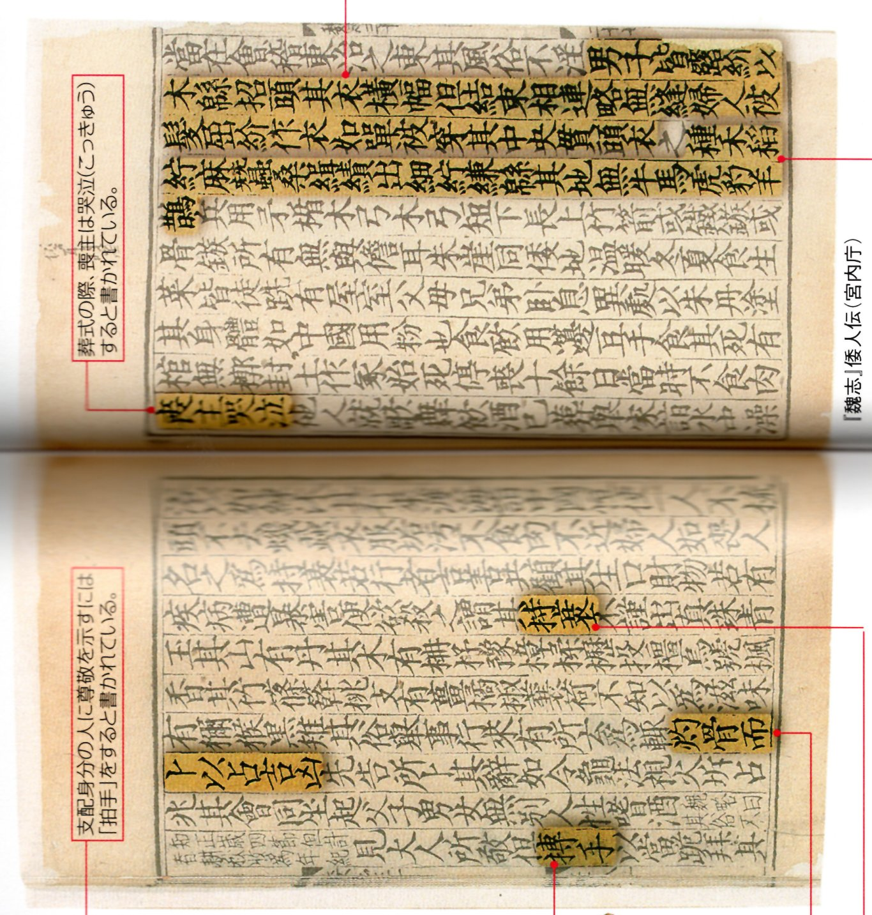
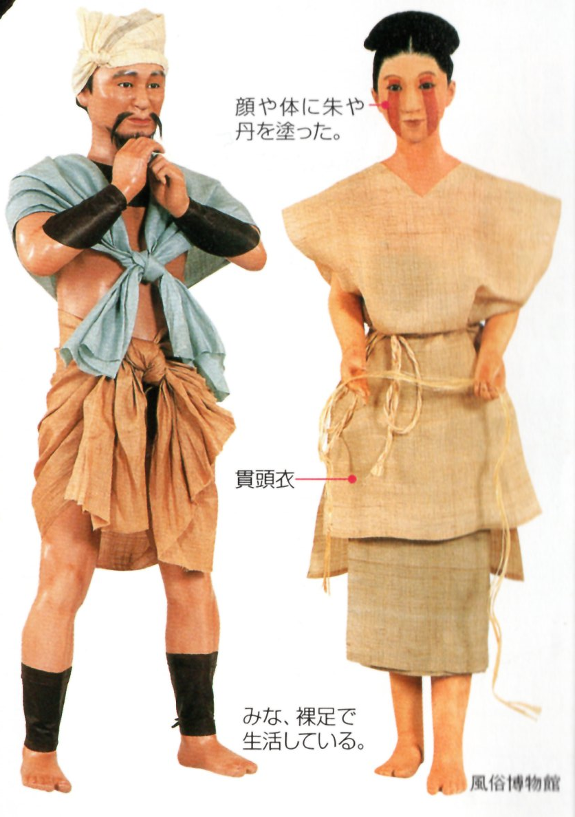
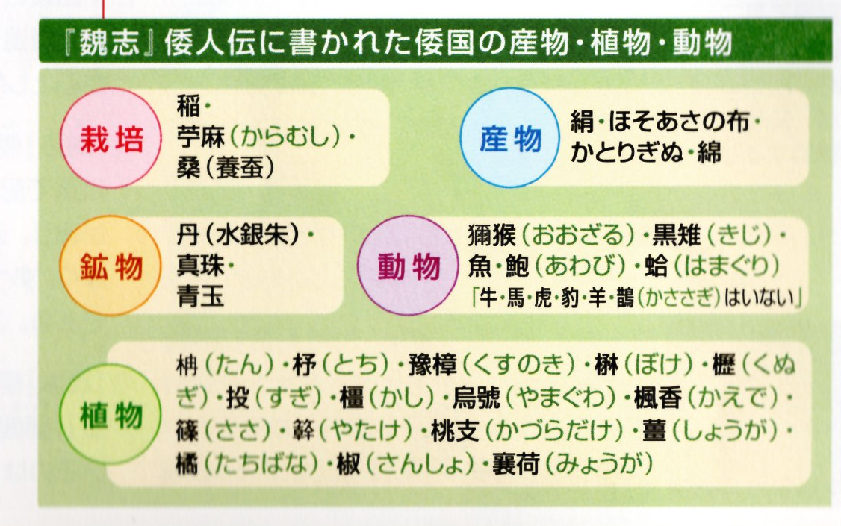
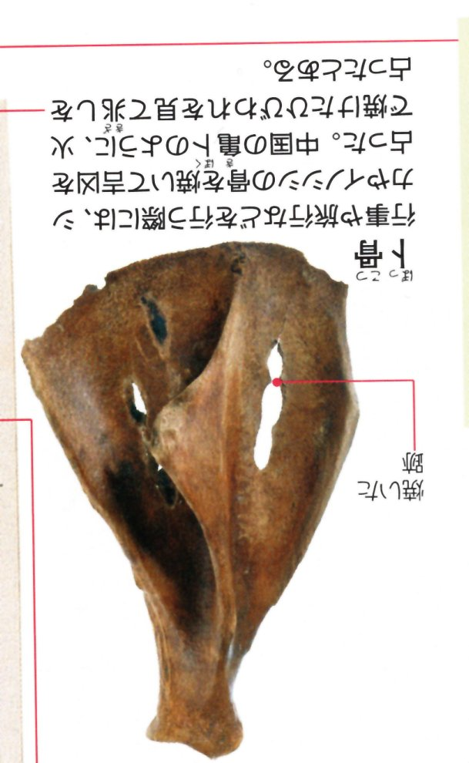
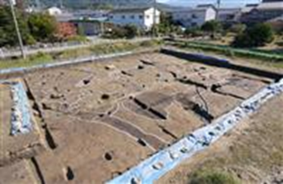
藤田
魏 志 倭 人 伝
邪 馬 台 国
（図説 古代史、成美堂出版）
邪馬台国の有力候補地「纏向遺跡」に墓域か 方形周溝墓３基 奈良・桜井市
（産経WEST 2017.11.6 20:40）
邪馬台国の有力候補地とされる奈良県桜井市の纒向（まきむく）遺跡で、方形周溝墓（ほうけいしゅうこうぼ）３基（３世紀代前半から中ごろ）が新たに見つかり、同市纒向学研究センターが６日、発表した。場所は平成２１年に見つかった同遺跡の中心的な建物とみられる大型建物跡の南約２２０メートルで、埋葬者は同遺跡に存在したクニを支えた人物の墓とみられる。現場近くに過去に前方後方墳「メクリ１号墳」も確認されている。
見つかった３基のうち最大の墓は一辺が約９メートルで、周囲は幅約１・３メートルの溝で囲われている。残る２基はそれより小さく、いずれも埋葬施設は残っていなかった。
現場の西側では、昭和５４～６２年の発掘調査で、同遺跡唯一の前方後方墳であるメクリ１号墳（全長２８メートル）や３基の方形周溝墓、土器棺墓などを発見。今回、方形周溝墓が新たに見つかった場所は、メクリ１号墳を中心とした墓域と考えられるという。
同遺跡では、王墓とみられる前方後円墳の纒向石塚古墳（全長９４メートル）周辺でも方形周溝墓が出土。同センターは今回の墓域の被葬者について、纒向石塚古墳のグループより格下に当たる「中堅クラスの人たち」とみている。
石野博信・元兵庫県立考古博物館長は「被葬者は王権を支えた人たちで、出土遺構は邪馬台国時代の階層構造の形成過程を示す資料」としている。
（図説 古代史、成美堂出版）
（方形周溝墓）
卑弥呼は近江の伊勢遺跡から纏向遺跡に遷ったと考えており、方形周溝墓や前方後方墳と聞けば近江の気配を感じる。（藤田）

Slide 2
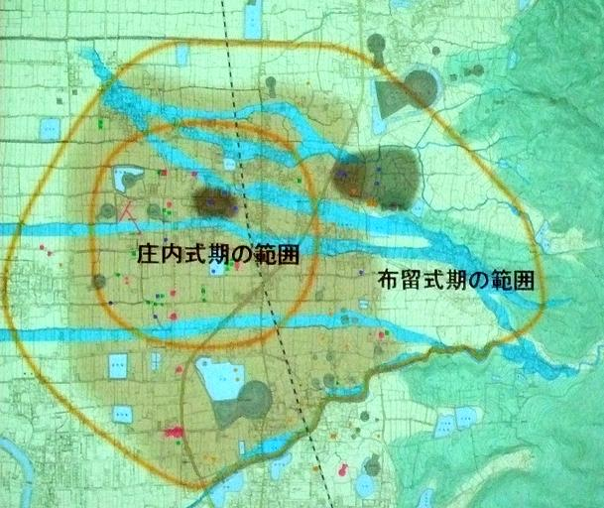
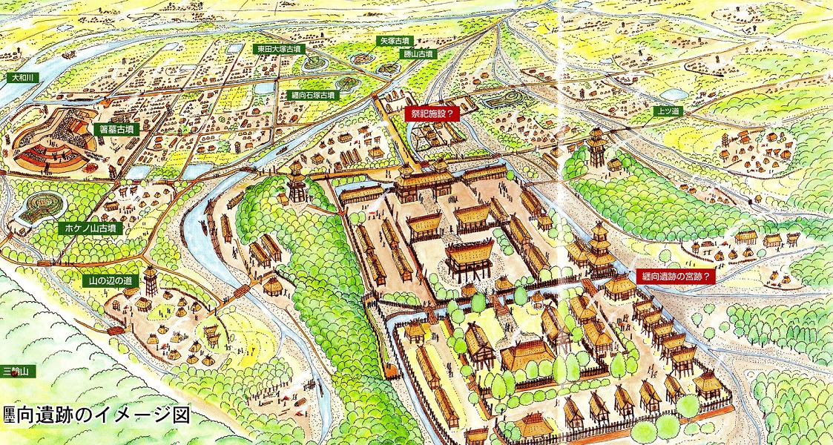
藤田
纏向遺跡
弥生時代の拠点集落跡としては奈良県で最大とされる唐古・鍵遺跡の約10倍の規模を持ち、藤原宮に匹敵する巨大な遺跡である。また、都市計画がなされていた痕跡と考えられる遺構が随所で確認されている。
纒向遺跡の出現から廃絶にいたるプロセスを考えると、庄内式初頭に突如として現れ、布留1式期に廃絶を迎えている。暦年で言うと、石野博信氏は西暦180年頃、寺澤薫氏は200年頃に出現したとされ、両者の間で若干意見が異なる。遺跡は4世紀初め頃には消滅するが、両氏とも布留0式期に大きな画期があったとされる。この時期には墳墓の規模だけでなく、集落の規模も飛躍的に拡大している。庄内式期には1km²程度であった範囲が、布留0式期には3km²にも膨れあがり、遺構の密度もより濃いものになっている。
纒向地域は、弥生時代には過疎地だったようで、発掘調査でも弥生時代の遺構や遺物はほとんど見つかっていない。そのような場所に2世紀末から3世紀の初め頃、突如として大集落が形成された。しかも、農業を営む一般的な弥生集落とは異なった様相を呈しており、「都市型」の集落だったようだ。そのことが、この遺跡の大きな特徴である。
纒向遺跡「都市型」集落と判断される根拠はいくつかある。
遺跡出土の鋤と鍬
(1) 農具である鍬（くわ）の出土量がきわめて少なく、土木工事用の鋤（すき）が多く出土している。寺澤薫氏の研究によれば、纒向遺跡出土の鍬と鋤の比率は５：９５で圧倒的に鋤が多い。他の弥生遺跡に比べると鍬は極端に少なく、鋤は溝や運河の掘削専用に用いられたものと思われる。遺跡内の調査では、まだ水田や畑跡が確認されておらず、農業はほとんど営まれていなかったようだ。
(2) 遺跡の最盛期には、この時代の一般集落に見られる竪穴式住居が築かれていない。その代わりに、高床式住居や平地式住居で居住地域が構成されていた可能性があり、無数の掘立柱跡が見つかっている。
(3) 複数の地点で鞴（ふいご）の羽口や、バジル・漢式三角鏃を真似た木製鏃などが出土しており、鍛冶工房や木製品加工工場が存在したことが明らかになっている。また、第61次調査では、庄内3式期（3世紀中頃）のV字溝の埋土からベニバナの花粉が検出され、国内最古の事例となった。出土した花粉量の多さから、溝に流された染織用の染料の廃液に含まれていたものと考えられている。ベニバナは本来我が国には自生しない植物で、染織など当時の最新技術を持った渡来人とともに伝来したとみられる。こうした出土品から、纒向遺跡では庄内式期の段階からすでに大陸系の高度な技術者集団が移り住んでいたことが窺える。
（続き）
邪 馬 台 国
暦年代と纒向編年の対応
暦年代 | 纒向編年 | 土器出土遺構 | 対応する土器型式
180年-210年 | 纒向1式 | 北溝北部下、層灰粘土層 | 弥生V様式末
210年-250年 | 纒向2式 | 辻地区土坑2 | 庄内I式（庄内古式）
250年-270年 | 纒向3式 | 南溝南部、黒粘土(1)下層 | 庄内II式（庄内新式）
270年-290年 | 纒向4式 | 辻地区土坑4下層 | 庄内III式（庄内新新式）,布留0式
290年-350年 | 纒向5式 | 辻地区土坑4上層 | 辻地区土坑7 布留Ⅰ式

Slide 3
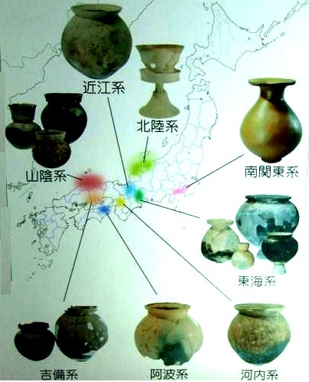
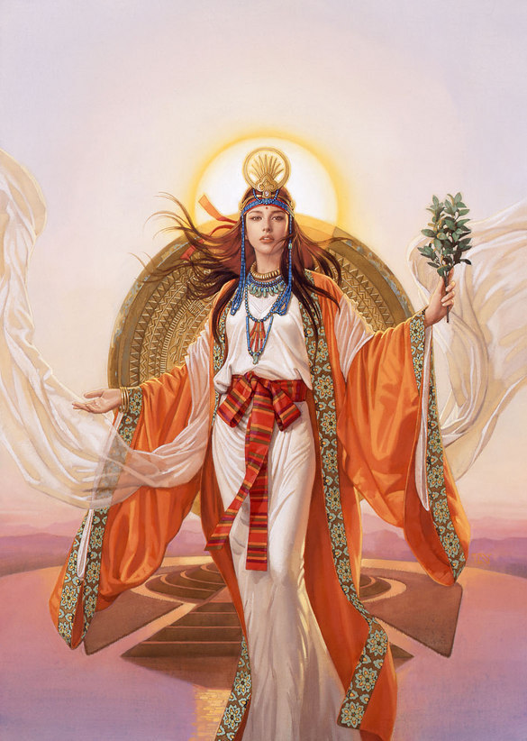
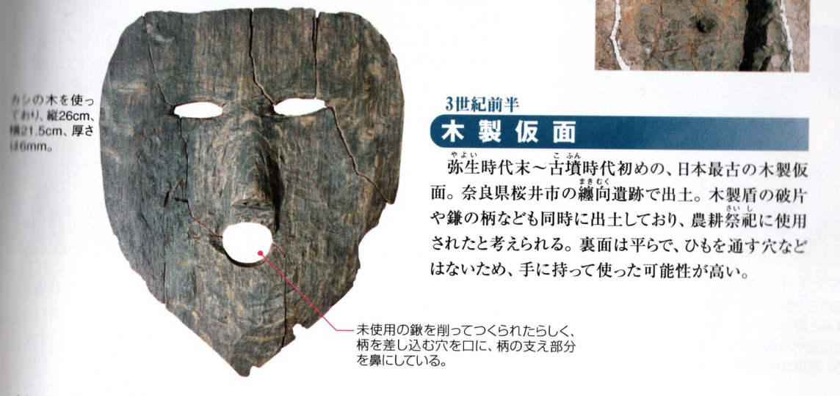
藤田
纏向遺跡（続き）
(4) 纒向遺跡は奈良盆地の東南部という各地域への交通の要所に位置し、東西の物資の交流拠点としての性格を持っていた。纒向大溝は大和川に連なっており、瀬戸内や九州との交易も可能だ。その証しは、各地から運び込まれた外来系土器の量の多さに示される。外来系土器の出土数は全体の15～30％に達し、地域別では東海が半数を占め、山陰、北陸、河内、吉備と続く。したがって、九州から関東にいたる広範囲な地域から持ち込まれていることが分かる。器種別では甕と壺でほぼ80％を占め、甕は全体の約60％に達する。おそらくこれらの土器で各地から様々な物資が運び込まれ、当時としては異例の大きな市が開かれていたのだろう。箸墓古墳が築かれた付近に、「大市」という地名がかって存在したことが知られている。
「平成25年度 弥生フェスティバル連続講演会「纒向と箸墓」講演会資料（大阪府立弥生文化博物館作成）」
邪 馬 台 国
纏向遺跡の出土品（抜き書き）
１．ベニバナの花粉、
ベニバナ染め
２．木製輪鐙
３．絹製品（匂い袋）
４．木製仮面
５．大型祭祀跡抗から桃核、
ガラス製粟玉
（図説 古代史、成美堂出版）
長野 剛 氏のイメージした卑弥呼像 (2013)

Slide 4
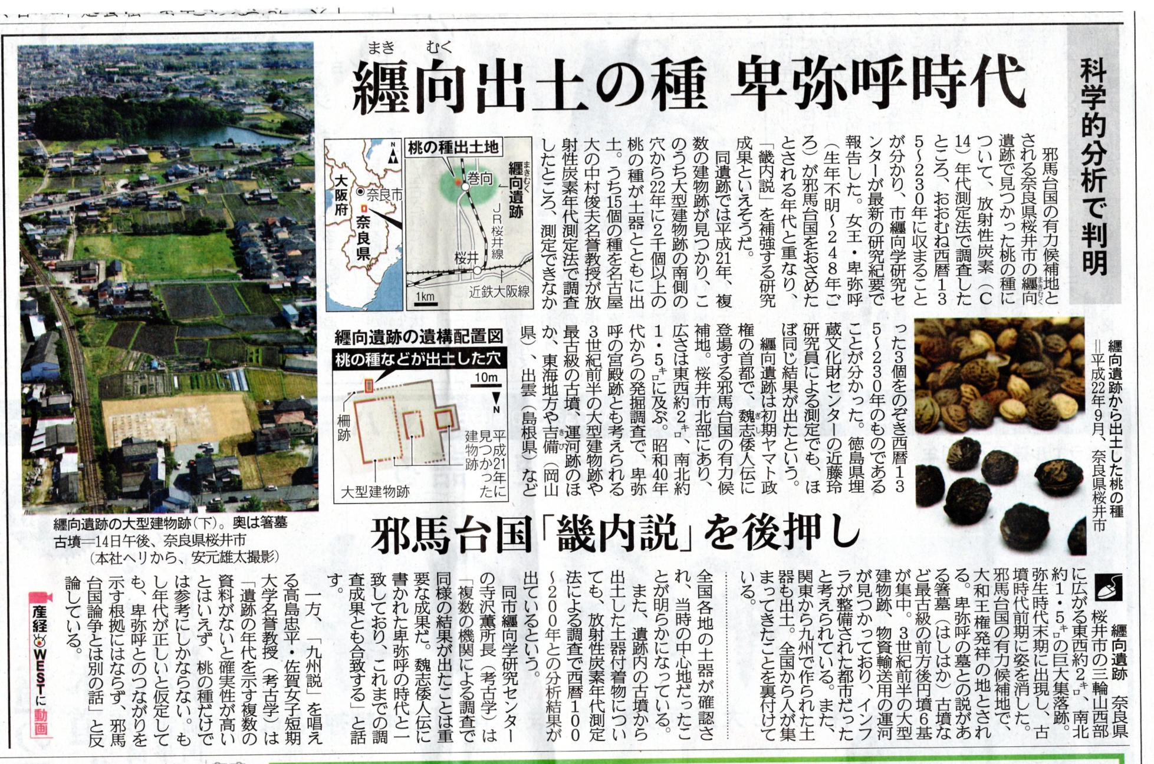
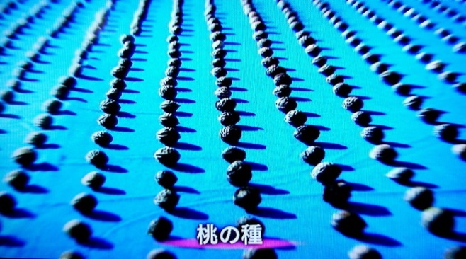
藤田
桃核の出土
産経新聞 2018.5.15
邪 馬 台 国
桃太郎伝説、孝霊天皇の皇子彦五十狭芹彦命（ひこいさせりひこのみこと、吉備津彦命）、稚武彦命（わかたけひこのみこと）の兄弟は、ヤマト王権の将帥（四道将軍）として温羅（うら）と呼ばれる製鉄に優れた吉備国の武装勢力（地方豪族やそれに与する渡来人の集団と考えられている）を制圧するために吉備国に遠征しこれを平定したといわれている。さらに、両皇子の軍勢は讃岐国、出雲国にまで侵攻し、ヤマト王権の支配を拡大させたと考えられている。ちなみに、このとき両皇子が連れて行った犬飼部、猿飼部、鳥飼部とよばれる役職の家臣の一人が、元首相犬養毅の祖先ともいわれる犬養健命（いぬかいたけるのみこと）であったといわれている。
卑弥呼（倭迹迹日百襲姫）と吉備津彦（桃太郎）とは姉弟！
吉備では弥生後期の各遺跡から１万 ３０００個余りの桃核が出土しており、特 に倉敷市の弥生後期最大の墳丘墓であ る楯築遺跡の南の上東遺跡では９６０６個もの桃核が出土していた。しかも壱 岐の遺跡についで国内二例目の波止場 状遺跡からの出土であり、大量の土器や 貨泉、卜骨なども同時に出土していた。 （桃核祭祀は吉備邪馬台国の卑弥呼の鬼道か、岡將男、Net）
卑弥呼の信奉する鬼道（幻術。妖術）とは当時中国の魏の国で盛んだった宗教で、道教の走りでありそれが日本に直輸入されたらしい。卑弥呼はこの新興宗教（明治維新で言えば西欧文化）で国を治めようとしたが、幸いにも異常気象（倭国大乱をひきおこしたか）が去ったことで鬼道の有用性が証明され、連合国家の長になれたのだそうだ。ところでなぜ鬼道と道教が同じかと言うと、纏向遺跡から大量の桃の種が出土したからだという。
道教では桃は仙花と呼ばれ不老長寿の象徴で、祭祀では必ず使用されるものだという。 （スペシャル 邪馬台国を掘る 古代の宗教戦争、NHK (23.1.25) Net）
纏向遺跡出土の桃

Slide 5
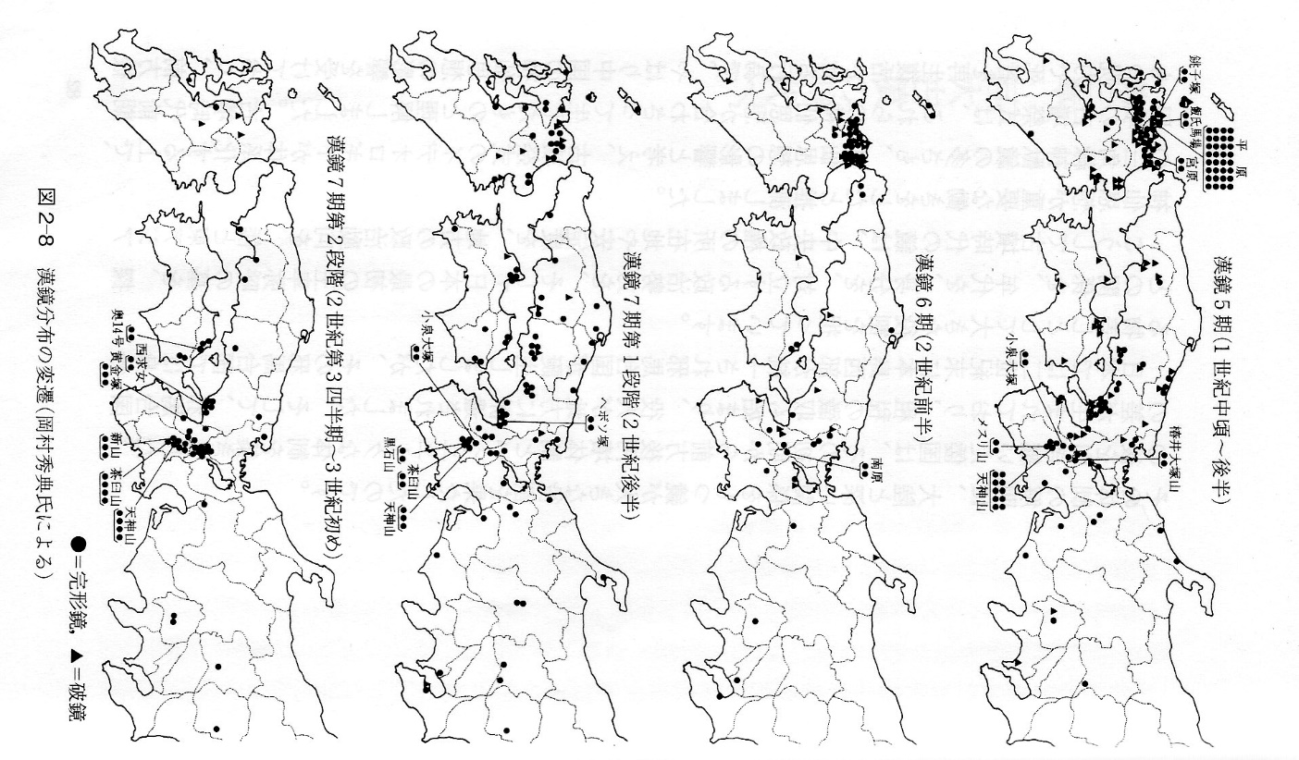
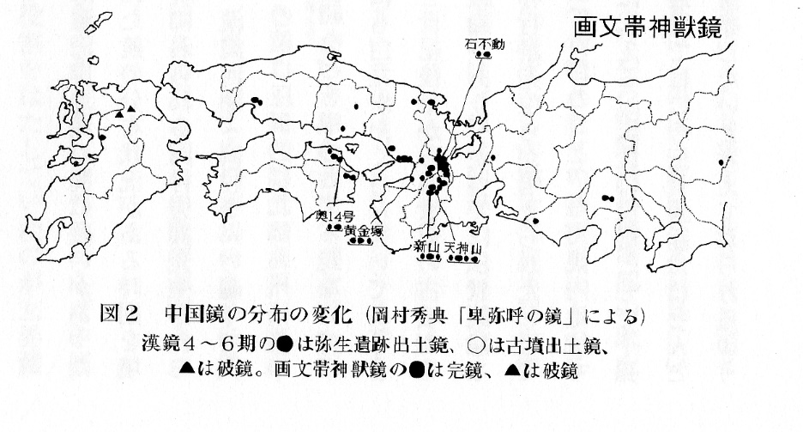
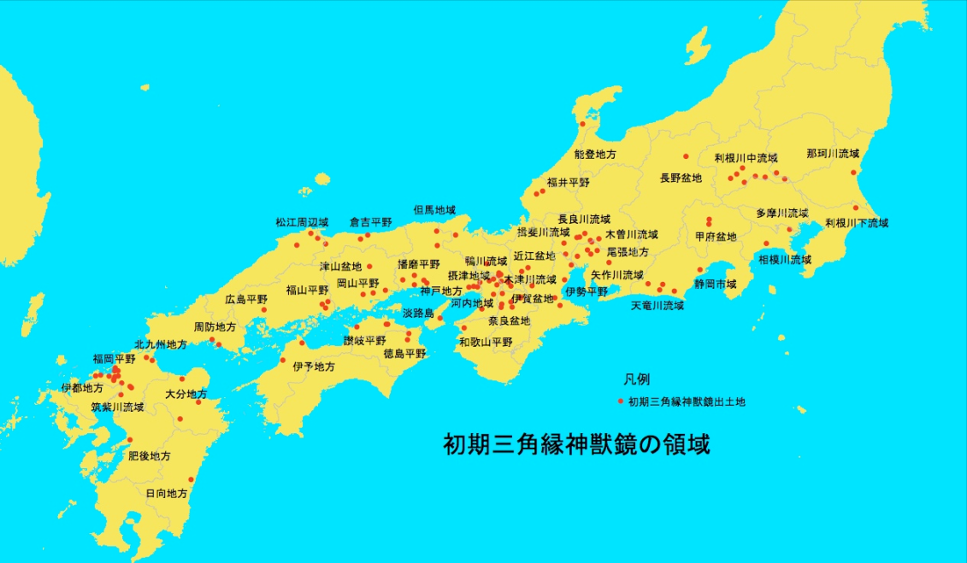
漢鏡の編年と分布
藤田
岡村氏の分類で６期（２世紀前半）までの漢鏡が、九州に圧倒的に多かったのに対し、最後の７期の漢鏡（２世紀後半から３世紀）は九州で衰退し、九州以東で出土数と分布域が急速に拡大することから、倭国乱の終息による各地の交流の活発化と邪馬台国の根拠を示し、邪馬台国の位置の特定にも大きな根拠を与えました。
また、卑弥呼は魏と交流する前の三世紀初め、遼東半島の公孫氏から独占的に入手した画文帯神獣鏡を各地の首長に分配しましたが、その分布は畿内に集中していました。北部九州の玄界灘沿岸や、狗奴国と想定される濃尾平野にはほとんど分布していません。ところがヤマト政権が安定するにつれ、三角縁神獣鏡の分布範囲は飛躍的に拡大するとして、鏡の動きを通して倭政権の拠点と成長の過程を、岡村氏は裏付けました。
（古代国家はいつ成立したか、都出比呂志）
三角縁神獣鏡の謎
三角縁神獣鏡は魏と晋の王朝が邪馬台国に与えた特鋳鏡と西晋の滅亡により鏡が入手できなくなったために、日本で造り始めた模倣鏡がある。特鋳鏡の制作年代を卑弥呼が中国の魏に初めて使いを送った西暦２３９年から280年台までとし、また模倣鏡の制作年代を4世紀第1四半期（300～325年）から７０～80年間に限定されると結論付けた。
（邪馬台国から大和政権へ、福永）
邪 馬 台 国
輸入品の三角縁神獣鏡を「前期」と名づけ（国産品は「後期」とします）、その出土地域は図のようになります。（三角縁神獣鏡の初期分布からみたヤマトの国々 、Ｎｅｔ）

Slide 6
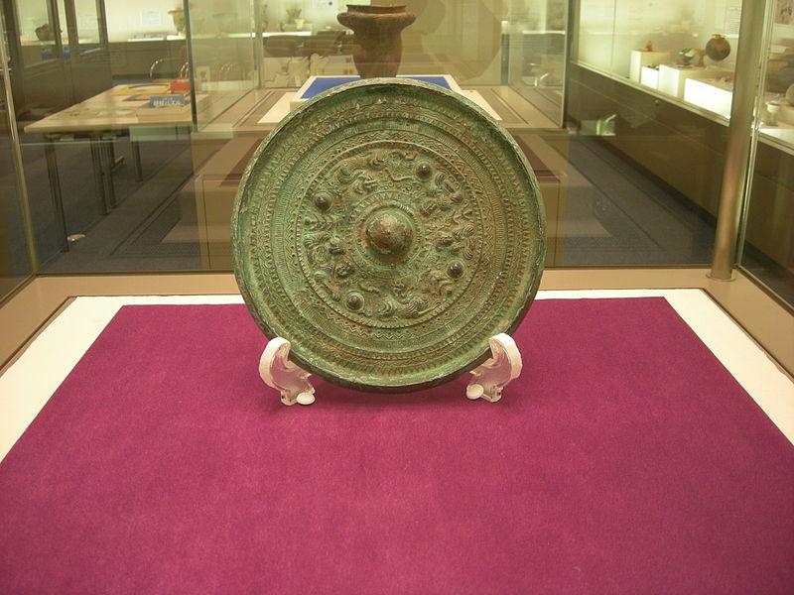
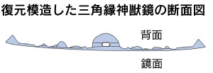
藤田
三角縁神獣鏡：魔鏡
「卑弥呼の鏡」は「魔鏡」 ３Ｄプリンターで復元
日本経済新聞2014/1/29
３次元（３Ｄ）プリンターを使って「卑弥呼の鏡」との説がある古代の青銅鏡「三角縁神獣鏡」の精巧な金属製レプリカを製作したところ、壁に投影した反射光の中に鏡の背面に刻んだ文様が浮かび上がる「魔鏡」と呼ばれる現象が起きることが分かり、調査した京都国立博物館の村上隆学芸部長が29日発表した。
「卑弥呼の鏡」は「魔鏡」だった。３Ｄプリンターで作ったレプリカで初めて確認
（29日、京都市）
鏡は古代の祭祀（さいし）で用いたと考えられているが、具体的役割は不明だった。この現象は太陽光線など平行光で特に顕著で、人心を掌握するのに用いた可能性や、太陽信仰との関連を指摘する意見もあり、古代鏡の研究に新局面をもたらしそうだ。
こうした現象を起こす鏡は古代中国の漢代に登場。日本では江戸時代に隠れキリシタンが用いたものなどが知られるが、国内の古代鏡で確認されたのは初めてという。
レプリカは、愛知県犬山市の東之宮古墳から完全な形で出土した鏡２面（直径はそれぞれ約24センチ、約21センチ）を復元したもの。三角縁神獣鏡の平均的な組成と同じ比率の銅、スズ、鉛の金属粉を材料にレーザー積層造形法で製作した。
邪 馬 台 国
三角縁波文帯四神二獣鏡（レプリカ。岐阜県各務原市、埋蔵文化財調査センター。一輪山古墳出土）
邪馬台国時代の国産大型青銅器の不在
弥生中期から弥生終末期にかけて、倭人は大陸起源の銅鐸、青銅武器、銅鏡などをみずからの創意でつぎつぎと大型化し、集団の結束を保つ祭器として、また、権威のシンボルとして重い役割をになわせてきた。こうした倭人社会にあって、弥生終末期から古墳時代初頭にかけての一時期だけが国産の大型青銅器を欠いている、すなわち突線紐式銅鐸や広形銅矛が消えて、古墳時代の倣製鏡生産が本格化するまでの約１００年間である。この間にも青銅器生産が継続していることは、いやむしろ青銅器生産の普及がより進んでいることは、小型鏡や銅鏃などとともにふいごの羽口や銅債滓などの鋳造関連遺物を出土する遺跡が増えることをみても疑いない。
首長層の地位が視覚的にも強く顕示される古墳時代へ向かうなかで、その威信財である大型銅鏡などの必要性がます一方であったことを考えるなら、国産大型青銅器の不在といううらはらの現象は、政治的主導権を握った邪馬台国勢力による青銅器製作規制のあらわれではないのか。
（邪馬台国から大和政権へ、福永）
この現象は背面に凹凸があり、厚みが不均一な鏡を研磨する際、鏡本体にひずみが生じて厚い部分がかすかに凹面に、薄い部分が凸面になって反射光にムラが出ることが原因。全体が薄く、背面に彫りが深い突出した文様があるなど厚みに幅がある鏡だと現れるという。
復元した三角縁神獣鏡は背面の中央や三角形の縁部、神獣像などが厚く、中央の最厚部は約２センチあるのに対し最も薄い部分は１ミリ以下。
村上部長は「他の古代鏡でも同じ現象が起きる可能性はあるが、この三角縁神獣鏡は特に条件がそろっている。なぜこんなに薄く仕上げたのか謎だったが、現象が起きるまで研磨した可能性もある」と指摘。「古代鏡の役割を考え直す手掛かりになれば」と話している。

Slide 7
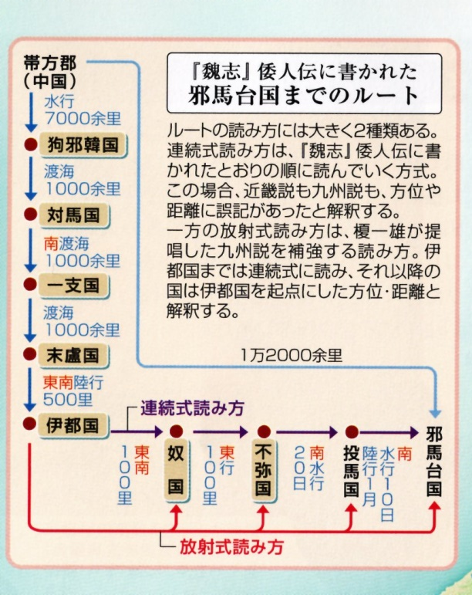
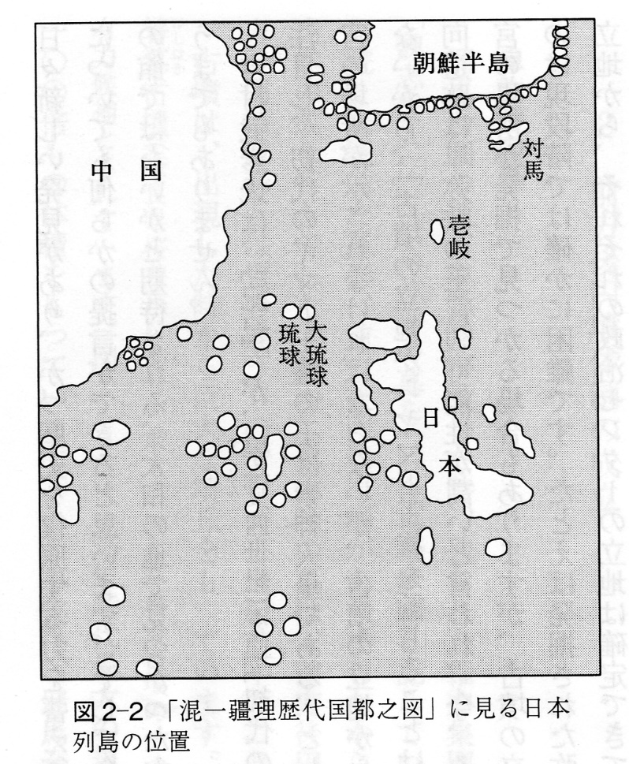
藤田
邪馬台国の所在地
『三国志』には、『魏書』という巻がありその中の「東夷伝」のまたその中の「倭人の条」に、 邪馬台国までの道筋が記載されています。この「倭人の条」のことを『魏志倭人伝』と呼び、邪馬台国の所在地論争の元となっています。その道筋を略すると次のとおりです。
①倭国は朝鮮帯方郡（朝鮮半島中西部）から見ての東南の海に浮かぶ島国であり、山が多い国である。昔は百余国が並立し、漢の時代に朝見する者もあった。 現在では、わが国と交流がある国は三十国ほどである。帯方郡より倭国に行くには、海上を海岸線に沿って南下し、その後東に向かい 朝鮮半島の南岸に至る。7000里程の航海である。
②朝鮮の海岸線を離れて1000里程海を渡ると対馬国に至る。その国は孤島で400里四方の大きさであり、土地は険しく深林が多く、道路はけものみちの様相を呈している。 1,000戸あまりの民家がある。良い農地はなく、海産物を主食とし自活し、船にて朝鮮や倭国と交易を行っている。
③南に向かって1000里程進むと一大国（壱岐）に至る。300里四方の大きさで、竹林や雑木林が多く、3,000戸あまりの民家がある。多少の農地はあるが農作物で自活できるほどではなく、 船にて朝鮮や倭国と交易を行っている。
④また南に向かって1000里程海を渡ると末盧国（唐津）に至る。山際の海岸沿いに4,000余戸あまりの民家があり。前を行く人が見えないほどに草木が茂る。 住民は海の深い所、浅い所関係なく潜って魚貝類を捕獲する。
⑤東南へ500里程、陸路で進むと伊都国（糸島）に至る。1,000戸あまりの民家がある。王は存在するが邪馬台国に統属し、帯方郡の役人が往来し公使館もある。
⑥東南に100里進むと奴国（那国）に至る。20,000戸あまりの民家がある。
⑦東に向かって100里進むと不彌国に至る。1,000戸あまりの民家がある。
⑧南方に向かうと投馬国に至る。海路で二十日間程の行程である。50,000戸程の民家がある。
⑨南方に向かうと邪馬台国に至る。女王が所在する都である。海路で十日間、陸路でひと月程の行程。70,000戸あまりの民家がある。
（図説 古代史、成美堂出版）
邪 馬 台 国
南を東とする
（下図参照）

Slide 8
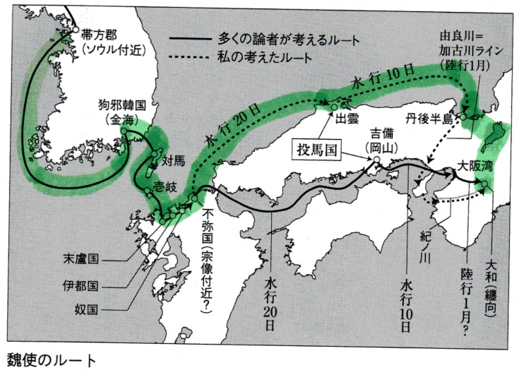
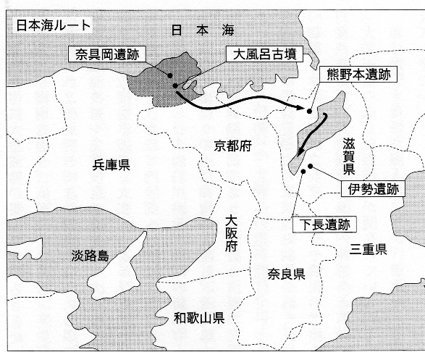
藤田
邪馬台国への道程
『魏志倭人伝』で注目される国には、不弥国と邪馬台国の間に登場する投馬国がある。投馬国が注目されるわけは、戸数が５万余戸という大国であり、これは邪馬台国の７万余戸に次ぐ第二の規模であることと、また、その道程の記載のされ方から、『魏志倭人伝』に出てくる国々は、距離的に見て、二つの大きな集団（対馬国～不弥国と、邪馬台国～狗奴国）に分けられが、投馬国はその両者にも属していない、孤立した離れた地域に所在しているのではという感じなのである。 投馬とはどこか。
このサイトでは、上古音により近い発音から推測して、「投馬」国のことを「ツマ」国と解釈して、投馬国＝出雲国説を提唱したい。 イツモの「イ」は母音の発語、音が軽いから自然に省かれる。 「マ」と「モ」は同類音で相通ずるから、出雲と投馬両国名は全く一敦する可能性が高い。この場合、『魏志倭人伝』に出てくる投馬国、邪馬台国までの水行を日本海沿岸航路と解釈していくことになる。 宋版「大平御覧」の「倭人伝」では、投馬が於投馬(エツモ)と書かれている。 今日、出雲の人は出雲を「エヅモ」となまって言うから、 この時代もそうで、中国人はそれを聞き取ったのかもしれない。 また、投馬国の官名が異彩をはなっているのも注目だ。彌彌（ミミ）と彌彌那利（ミミナリ）である。実は、この「ミミ」がつく名称は、『記紀』では、出雲系や神代系に多く登場する名前である。 これらの理由から、投馬国＝出雲国だと思われる。
（邪馬台国総論、Net）
古代出雲は、島根県安来市から妻木晩田遺跡（吉野ヶ里遺跡の5倍の面積）に及ぶ大国で、邪馬台国時代を含む弥生後期から古墳時代前期に栄えた。
（藤田）
下長遺跡
 | 上古音 | 中古音 | 推定音
投馬 | dug-mag | d∂u-ma (mba) | ツマ
邪 馬 台 国
帯方郡から邪馬台国へのルート（緑太線）
帯方郡から不弥国（宗像周辺か）までのルートは確定している。不弥国から投馬国（左欄の説明のように、出雲国（出雲東部）と思われる）までを、『魏志倭人伝』の南方に向かうを東方に向かうと読むと矛盾なく水行20日で出雲に着く。次の水行10日で小浜湾（小浜市）に着く。その後、左記お水送りのルートを取って琵琶湖経由で大和（纏向）に向かうのが水上交通が一般的であった当時としては一番蓋然性がある。このルートの中継地が野洲川河口の下長遺跡であろう。(藤田）
「お水送り」と「お水取り」
若狭彦神社（若狭国一宮）は、上社・下社の2社からなり、上社を若狭彦神社（祭神：若狭彦大神（彦火火出見尊））、下社を若狭姫神社（祭神：若狭姫大神（豊玉姫命））という。別称として遠敷明神とも呼ばれる。昔、実忠和尚が十一面悔過法要中に、全国の神の名前を唱えて勧請した時、若狭の国の遠敷明神（おにうみょうじん）だけが、遠敷川で魚をとっていたために勧請に遅れたので、その責任をとって明神が、「遠敷川から水を送る」と言った。すると、若狭井戸のところから二羽の黒白の鵜が飛び立ち、そこから霊水、閼伽井水が湧き出たという。奈良東大寺二月堂で行われる｢お水取り｣に先がけて行われる小浜市神宮寺の｢お水送り｣は、奈良と若狭が昔から深い関係にあったことを物語る歴史的な行事です。
「お水送り」のルートは和邇氏が大和に進出したルートか。（藤田）
日本海ルートの熊野本遺跡（滋賀県新旭町）には大規模な鉄加工工房の跡がある。丹後に陸揚げされた半島の鉄が、この工房に持ち込まれ種々の鉄製品に加工されたと思われる。また、741個のガラス玉が出土し、これらのガラスは丹後の大風呂古墳から出土したガラス釧と同じ成分とのことである。また、副葬品に蛤があり、これも日本海沿岸との交流が深かったことを示す。（前ヤマトを創った大丹波王国、伴など）

Slide 9
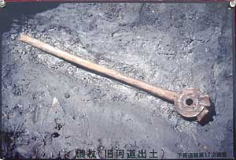
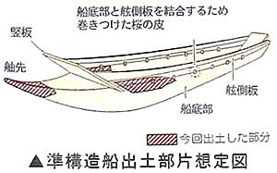
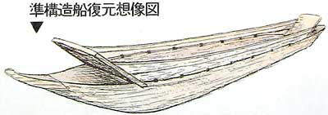
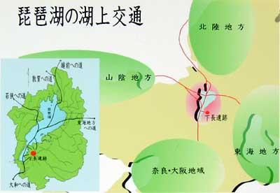
藤田
下長遺跡：邪馬台国時代の日本海からヤマトへの中継地か
下長遺跡（弥生時代後期から古墳時代前期＝邪馬台国の時代）
古高町の工業団地一帯に３世紀に発達した集落跡があります。ここは、境川と呼ばれる守山市と栗東市との境にある川に近く、発掘すると大きな川跡がいくつも見 つかりました。この川を利用した村が形成され、両岸にはたくさんの住居跡も見つかっています。 また、一角にはこの周辺を治めていた有力な豪族の館が発見されています。
この下長遺跡は伊勢遺跡が衰退する時期に隆盛期を迎えており、栄えた時期には時間差がみられます。あたかも伊勢遺跡の跡を継承するように見えます。伊勢遺跡の終焉とともにヤマト王権がスタートし、そこへの物資供給の拠点として重要性が増し、運用管理のための支配者が現れ、隆盛を極めたと思われます。
（守山弥生遺跡研究会）
邪 馬 台 国
下長遺跡の威儀具と準構造船出土部片 下長遺跡からは儀杖（ぎじょう）、柄頭（つかがしら）、団扇（うちわ）形木製品などの威儀具が出土しています。儀杖には「組帯文（くみおびもん）」が、柄頭には「直弧文（ちょっこもん）」がそれぞれ施されています。これらの文様はヤマト政権と密接な関係のある地域でしか出土していないといわれ、この地域の豪族の権力の大きさが想像されます。
また、準構造船は舳先（へさき）と、丸木を刳（く）り込んだ船底に舷側板（げんそくばん）を桜の皮で結合した部分が出土しました。船全体からみれば僅（わず）かな部分にすぎませんが、古墳時代の造船技術をはっきりさせた発見です。
琵琶湖を北上して山越えすると日本海、北陸へ、南下して淀川水系を下れば大阪湾、近畿へ、野洲川を遡上（そじょう）すると伊勢湾、東海へと通じることが可能です。陸路が未発達であった古墳時代には、水上交通が輸送に大きな役割を果たしていたと想像されます。守山はこれらの地域を結ぶ交通の要衝（ようしょう）にあって、豪族は水上交通により権力を増大していったと考えられます。
（下長遺跡、Net）
下長遺跡出土品
小浜
敦賀
日本海交易

Slide 10
藤田
邪馬台国の統治機構
『魏志倭人伝』に邪馬台国の統治機構が紹介されている。それによれば、王を支える、四官が存在した。それは、 「伊支馬」、「弥馬升」、「弥馬獲支」、「奴佳鞮」の四官である。天皇の名前を探せば垂仁天皇は伊支米 （いくめ）、孝昭天皇は御真津 （みまつ）、崇神天皇は御真木 （みまき）という。四官のうち ３つはそれぞれ天皇の名前だとすれば、そのそれぞれの御陵は垂仁天皇は奈良市、孝昭天皇は御所市、崇神天皇は天理市にある。四官の名前が天皇の名前に繋がり、それが御陵のある地域の名前に繋がっているとすれば、「伊支馬」は 垂仁天皇の伊支米 （いくめ） であり、いまでいう生駒市周辺の生駒（いこま） ではないか。同様に御所市周辺をミマス「弥馬升」＝ 葛城、天理市周辺をミマキ「弥馬獲支」＝ 三輪 と言ったのではないか。そして四官の残りの「奴佳鞮」は、ナカト であり、それらの真ん中と言う事ではないか。奈良盆地をぐるっと囲み 真ん中にも王を支える豪族がいた、と読める。
（出雲と大和、村井）
邪馬台国の四官
大 和
伊支馬
（イコマ、垂仁天皇
ｲｸﾒｲﾘﾋｺｲｻﾁ）
ミマキ（弥馬獲支）、崇神天皇ﾐﾏｷｲﾘﾋｺｲﾆｴ）
邪 馬 台 国
ナカト（奴佳鞮）
弥馬升（ミマス、
孝昭天皇ﾐﾏﾂﾋｺｶｴｼﾈ）

Slide 11
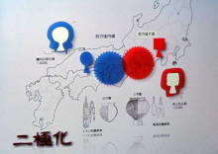
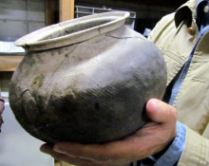
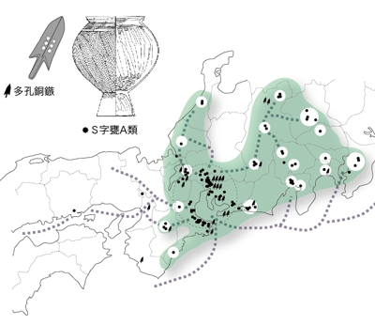
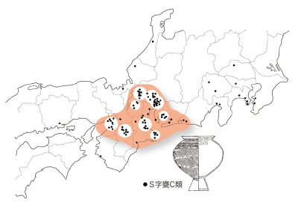
狗奴国連合
藤田
３世紀代の卑弥呼の時代の話だ。当時ヤマトの纒向遺跡には女王・卑弥呼が３０ヶ国を統治し、畿内～瀬戸内～北九州までの西日本エリアを治めていた、図でいう青い世界が邪馬台国連合である。一方、赤い領域は狗奴国の世界である。伊勢湾・濃尾を基点とし東海～太平洋沿岸～中部山岳～北関東平野までの広い領域が狗奴国連合である。まさしく天下分け目の関ヶ原の戦いのように、青と赤の２極化の世界が対峙していたのである。
邪馬台国連合は前方後円墳と庄内甕、狗奴国連合は前方後方墳とＳ字甕の世界である。右の写真がＳ字甕で、非常に薄くて軽い土器である。 当時日常の煮炊きする必需品は甕である。この甕は製作された土地の生活空間や風土を反映しているという。甕は独り歩きしない、必ず人とともに移動する。私が居住している宇都宮市南部でもＳ字甕が検出されている。そこは下野国でも最古の前方後方墳が築かれた茂原古墳群が所在する。また、上毛野氏の先祖は前方後方墳に葬られている。そこまで東海の人が進出してきたことが分かる。それほど当時は人の動きが激しかったのである。
（趣味悠遊・古代を訪ねて、門田康洋、Net）
邪 馬 台 国
S字甕の分布
狗 奴 国
第１次拡散期（東日本へ）
廻間I式末葉からII式前葉にかけて，東海系土器が，主に東日本に広く拡散する現象がある。
第１次拡散期と呼んでいる。おおむね西暦200年前後と推定し，Ｓ字甕B類の登場が象徴的である。
供伴するＳ字甕A類の分布をトレースすると，その分布経路と場所が推定できる。因に東海系銅の代表的な存在である「多孔銅鏃（たこうどうぞく）」の分布も重ねると面白い。（S字甕研究室、Net）
第２次拡散期（近畿ヘ）
廻間II式後葉からIII式前葉にかけて，再び東海系土器（Ｓ字甕C類）が広がる現象が見られる。
それは，第１次拡散期とまったく異なり，西へ，近畿へ動き始める。ベクトルを異にした現象と考えられる。おおむね西暦250年前後と推定。（S字甕研究室、Net）
廻間様式の代表がＳ字甕
三世紀の東海地域を考古学的な土器様式のまとまりでいうと、廻間様式によって代表される地域と考えている。ここでいう廻間様式とは以下の内容を含んでいる。濃尾平野低地部（尾張低地）に起源を持つ土器様式であり、Ｓ字甕（がめ）・パレス壺・ヒサゴ壺といったような、古くから固有名詞をもって語られている、独自の形を有する土器文化でもある。おおむね２世紀後葉に成立し、４世紀前半ごろまで継続する。分布範囲は、尾張低地部を中心として、その影響は伊勢湾沿岸部に広く見られ、こうした廻間様式の代表選手がＳ字状口縁台付甕（Ｓ字甕）であり、パレス壺・ヒサゴ壺でもある。 そのなかでとくにＳ字甕は、廻間様式とともに誕生する「軽量薄甕」と呼称してよい特殊な土器。さらに重要な点は、Ｓ字甕には不思議な規律が認められるという点で、Ｓ字甕を製作する場合には必ず特殊な混和（こんわ）材を含めなければいけないという約束事が認められる。その特殊な混和材とは三重県一志郡を流れる雲出（くもず）川の砂礫であることが次第に明らかとなってきた。つまりＳ字甕を製作するには、必ず雲出川の砂礫を混和材として用いるという厳格な規定が存在したことにほかならない。それはおそらくＳ字甕誕生にまつわる出来事から継承され、伝統化したものと推測しているが、とにかく廻間様式を代表するＳ字甕にはこうした宗教性に近い製作法が見られる。伊勢湾沿岸部に広く分布する３世紀前半期のＳ字甕は、すべてこうした約束事を厳格に守ってつくられていた。単なる炊飯用の道具だけではないと思われる。そこにはある種の習慣を共有するといった精神的な内容が加味されていたと考えておきたい。
（プログ 古代からの暗号、Net）

Slide 12
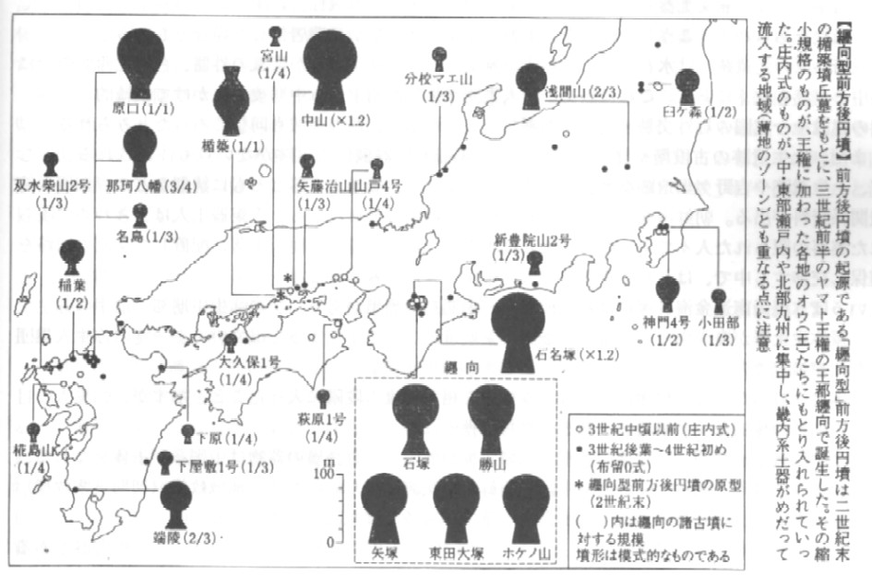
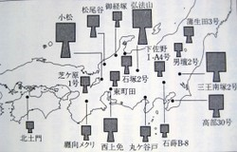
前方後円墳と前方後方墳
藤田
邪 馬 台 国
前方後方墳（狗奴国型）の分布
狗 奴 国
滋賀の神郷亀塚古墳―最古級の前方後方墳（３世紀前半）
狗奴国と関係か？
滋賀県能登川町神郷亀塚古墳が、３世紀前半の最古級の前方後方墳と分かり、同町教委が１日発表した。３世紀前半は弥生時代から古墳時代への移行期とされ、亀塚古墳も弥生の周溝墓と同様、平地に築かれているが、古墳のような高い墳丘を持つ過渡的な形。前方後方墳の発生過程や、前方後円墳を造った大和の勢力に対抗した狗奴国（くなこく）との関係を考える上で貴重な資料。
同町教委によると、埋葬部付近から弥生時代後期の土器が見つかり、３世紀前半と判断した。古墳の全長は約35.5メートル、周溝は最大幅が12メートル、深さ1.2メートル。後方部は奥がやや広がり、高さは約3.6メートルで、当時の墳丘の1.2メートルより高い。周辺には幾つかの集落があり、地域の有力者の墓とみられる。
前方後方墳は東日本に多く、濃尾平野付近が発祥地とみられているが、亀塚古墳が過渡的な性格を示しているほか、滋賀県内では高月町でも３世紀半ばの小松古墳が見つかるなど古い前方後方墳が多く、近江が発祥地の可能性も出てきた。
前方後方墳は、前方後円墳を象徴的な墳形とした大和の勢力と対立していた、東海地方の狗奴国の墳形とする見方もあり、同町教委は「近江が狗奴国連合の一つか、またはその有力地としての可能性が高まった」としている。
（最古級の前方後方墳、Net)
前方後円墳（邪馬台国型）の分布

Slide 13
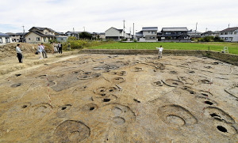
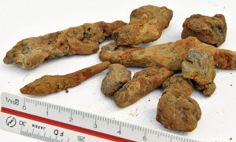
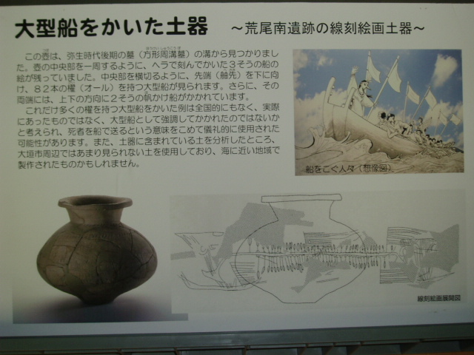
狗奴国の都か
藤田
滋賀に邪馬台国時代の大型建物跡、鉄や土器出土
YOMIURI ONLINE, 2016年10月17日 21時52分
滋賀県彦根市の弥生～古墳時代（２～５世紀）の大規模集落跡、稲部いなべ遺跡で、３世紀中頃では国内最大級の大型建物１棟の跡が出土し、市教育委員会が１７日、発表した。
昨年６月からの調査で、建物約８０棟の跡が出土した。このうち大型建物跡は幅１１・６メートル、奥行き１６・２メートル。同時期では、奈良県桜井市の纒向まきむく遺跡の大型建物跡（幅１９・２メートル、奥行き１２・４メートル）に次ぐ規模という。纒向遺跡の建物は、古代中国の史書『魏志倭人伝』に登場する邪馬台国の女王・卑弥呼の宮殿という説もある。
３世紀としては最大規模の鍛冶工房とみられる竪穴建物２３棟以上の跡も確認。建物跡などから鉄片や鉄製の矢尻といった鉄関連遺物が計約６キロ出土した。大和（奈良県）、越前（福井県）、尾張（愛知県）などで出土するのと同じ形状をした土器の破片も多数見つかった。各地から運ばれてきたとみられる。
「国」を治めた首長の居館の可能性もある大型建物跡（彦根市で）＝菊政哲也撮影
邪 馬 台 国
狗 奴 国
出土した鉄製の矢尻（左２つ）など鉄関連の遺物＝菊政哲也撮影
荒尾南遺跡（大垣市）は、弥生時代の遺跡としては東海でも最大級の規模を誇ります。この遺跡からは、多くの土器や石器、木製品などが出土しています。大型船が描かれた土器や、土笛などの楽器類、様々なまつり道具などが見つかっており、当時の人びとの暮らしぶりや精神世界を垣間見ることができます。2000年の時を経て遺跡が語る、時空を超えた歴史のロマンを感じていただきたいと思います。 （岐阜県博物館ウェブサイト、Net）
荒尾南遺跡発掘調査その三

Slide 14
藤田
狗奴国考
大国主の国は銅鐸の国であり、弥生時代後期では浦安の国さらに玉牆の内国（近江伊勢遺跡が都か）と呼ばれたと思われる。2世紀後半、ニギハヤヒはアメノヒボコと協力して東征し大国主勢力と戦う「倭国大乱」が起こった。ニギハヤヒ側が優勢となったが戦いは膠着状態となった。そこで、ニギハヤヒは大国主と和邇氏の巫女、卑弥呼を盟主に共立して邪馬台国（虚空見つ日本の国)を建てた。この建国に伴い都が近江の伊勢遺跡から大和の纏向遺跡に遷った。一方、大国主は伊吹山を神奈備とし北近江と美濃を核とする玉牆の内国の後継国、狗奴国を立て、邪馬台国との共存の道を選んだ。狗奴国の都は、近江の稲部遺跡と思われる。両国はしばらく平和裏に共存し、それぞれ東と西に拡大した。狗奴国は東海地方から東日本一帯に勢力を伸ばし、邪馬台国は南韓と九州北部の任那・伊都国連合をも勢力下に置いた。
邪馬台国の卑弥呼が老齢になり統治能力が弱まると邪馬台国と狗奴国は再び抗争をするようになり、卑弥呼の死後倭国は再び乱れた。ニギハヤヒ一派は、任那・伊都国連合から崇神天皇招き（崇神東征）、大和の大国主勢力を一掃し、ヤマト王権（三輪王朝）を立てた。崇神天皇の御代、狗奴国側の戦況が不利になり、ニギハヤヒの子、天香久山（尾張氏の祖）の尾張侵攻を許した。
狗奴国出身の台与（オキナガミズヨリ姫）は日子坐王の妻なり狗奴国の存続を図った。垂仁天皇の御代、日子坐王は没落し、ヤマト王権は東国に勢力を伸ばした。その後景行天皇の御世、ヤマトタケルがさらに東征し、東海道や北陸道の国々を支配下においた。しかし、東征の帰り狗奴国の神奈備の伊吹山（狗奴国の最後の砦か）での戦いに敗れ、敗死した。 景行天皇自身も美濃に遠征している。次の成務天皇の御世に狗奴国が亡び、ヤマト王権による倭国統一が完了したものと思われる。
ちなみに、スサノオが退治したのが八岐大蛇（ヤマタノオロチ）でヤマト王権が退治した伊吹山のヤマタノオロチとどちらもヤマタノオロチたる大国主勢力が敗北したことを暗示していると思う。（藤田）
稲部遺跡は狗奴国の都か
狗奴国のS字甕、多孔銅鏃や前方後方墳（近江が発祥の地か）の分布をみると彦根市は狗奴国の領域にはいる。彦根市の稲部遺跡から邪馬台国時代の大型建物跡が出土した。この建物は邪馬台国の纏向遺跡の大型建物に匹敵する。稲部遺跡は狗奴国の都ではないのか？近くの豊郷は邪馬台国の台与（オキナガミズヨリ姫か）の出身地と考える識者もいる。
狗奴国は近江を抑えて、若狭からの日本海航路を確保し、美濃など東国への物資の供給を絶やさないことがその存続にとって必須なことである。また、伊吹山麓は鉄鉱石が豊富で製鉄業が盛んで、伊吹山麓を抑えることが狗奴国の繁栄に不可欠である。従って、狗奴国の核は近江北部や美濃にあると考えることは理にかなっており、稲部遺跡が狗奴国の都であり、美濃の荒尾南遺跡もまた極めて重要な拠点であった思われる。
狗奴国出身の台与は日子坐王の妻になり、二人は崇神朝と狗奴国との共存をはかり、丹後と近江を勢力下にした。垂仁朝になると日子坐王派は崇神勢力との政争に負け、狗奴国もまた没落していったのではないか。（藤田）
邪 馬 台 国
狗 奴 国

Slide 15
藤田
天之忍穂耳命
ｱﾒﾉｼﾎﾎﾐﾐ
稲穂の神
崇神
栲幡千千姫
海神・綿津見神（海若）・大綿津見神
彦火明命
天孫降臨
天孫降臨
神武東征（崇神東征）
木花之佐毘売
ﾆﾆｷﾞﾉﾐｺﾄ
瓊瓊杵尊
火照命、海幸彦
火遠理命（ﾎｵﾘ）
彦火火出見尊
（山幸彦、若狭彦大神）
豊玉姫
（若狭姫大神）
天孫降臨
三種の神器（天孫降臨の時に、瓊瓊杵尊が天照大神から授けられた？）
・八咫鏡（伊勢神宮皇大神宮） ・八尺瓊勾玉（宮中三殿の賢所）
・天叢雲剣（草薙剣）（熱田神宮）
ﾋｺﾅｷﾞｻﾀｹｳｶﾞﾔﾌｷｱｴｽﾞﾉﾐｺﾄ
彦波瀲武鸕鶿草葺不合命
ﾀﾏﾖﾘﾋﾒﾉ
ﾐｺﾄ
玉依姫命
邪 馬 台 国
１．神武天皇
終 結 期
2．綏靖天皇
ウガヤ朝（九州）
(10代）
欠史八代
邪馬台国始祖
7．孝霊天皇
ﾆﾆｷﾞﾉﾐｺﾄ
瓊瓊杵尊
天児屋命
（製鉄神）
天太玉命
天忍日命
天久米命
降臨時同伴
9．開化天皇
10．崇神天皇
神武東征（崇神東征）
ヤマト王権始祖
中臣氏の祖
忌部氏の祖
大伴氏、佐伯氏
の祖
久米氏の祖
ウガヤフキアエズ王朝（ウガヤ朝）
『ウエツフミ』「竹内文献」などの古史古伝に記載されている神武天皇以前の古代王朝で、火々出見命の子鵜萱葺不合命が開いた王朝とされる。『ウエツフミ』によれば74代、「竹内文献」によれば72代続いたされる。とはいえ、神武天皇（初代）と崇神天皇（10代）が同一人物とするなら、ウガヤ朝は10代続いたことになる。（藤田）
天孫瓊瓊杵の降臨は弥生時代後期の始め（1世紀半ば）の事と推察する。しかし、日向への降臨は考えられず、筑紫（伊都国か）に降臨したと推量する。また、瓊瓊杵から神武までの系図は『記紀』編者により作為されたものと思う。さらに、神武から崇神までの系図は近畿の前ヤマト王権の系図と思われ、この間が欠史八代と見なされるのも無理はない。瓊瓊杵から崇神までの伊都国王（ウガヤフキアエズ朝）の系図は不明である。
崇神東征は神武東征譚の主要部分を占める。この東征に同伴したのは、瓊瓊杵降臨の同伴者（天児屋命（中臣氏）、天太玉（忌部氏）、天忍日命（大伴、佐伯氏）と天久米命（久米氏））および隼人であろう。崇神を大和に侵攻させ、クーデターを起こさせたのは、物部氏と和邇氏と考える。
卑弥呼死後、物部と和邇は崇神勢力を大和に呼び込み出雲勢力のナガスネヒコらを葬り、さらに武埴安の反乱を鎮圧し、畿内を制圧した。さらに四道（北陸、東海、西海、丹波）に四道将軍（大彦、武渟川別、吉備津彦、彦座王）を派遣し各道を勢力下に治めた後、崇神はヤマト王権（三輪王朝）の始祖として即位した。（藤田）
降臨した瓊瓊杵の2世孫が鸕鷀草葺不合尊（ウガヤフキアエズ）でその子が神武天皇である。上記（うえつふみ）などの古史古伝は九州にウガヤフキアエズ王朝が存在したという。私見の天皇系図は、初代神武がホアカリにあたり、4代懿徳がホアカリの3世孫の倭宿禰に当たる。7代孝霊が邪馬台国の始祖であり、10代崇神がヤマト王権の始祖である。従って、２代から９代までの所謂欠史八代は、ヤマト王権以前に大和に存在した王朝（邪馬台国を含む）の８代であったと思われる。この間九州には崇神に至るウガヤフキアエズ王朝があったのであろう。（藤田）

Slide 16
藤田
神武東征 神武天皇（カムヤマトイワレビコ）は、兄の五瀬命（イツセ）とともに、日向の高千穂で、葦原中国を治めるにはどこへ行くのが適当か相談し、東へ行くことにした。舟軍を率いて日向を出発して筑紫へ向かい、豊国の宇沙（現 宇佐市）に着くと、宇沙都比古（ウサツヒコ）・宇沙都比売（ウサツヒメ）の二人が仮宮を作って食事を差し上げた。そこから移動して、岡田宮で1年過ごした。さらに安芸国の多祁理宮（たけりのみや）で7年、吉備国の高島宮で8年過ごした。
浪速国の白肩津に停泊すると、ナガスネヒコの軍勢が待ち構えていた。その軍勢との戦いの中で、イツセはナガスネヒコが放った矢に当たってしまった。イツセは、「我々は日の神の御子だから、日に向かって（東を向いて）戦うのは良くない。廻り込んで日を背にして（西を向いて）戦おう」と言った。それで南の方へ回り込んだが、イツセは紀国の男之水門に着いた所で亡くなった。
カムヤマトイワレビコが熊野まで来た時、大熊が現われてすぐに消えた。するとカムヤマトイワレビコを始め兵士たちは皆気を失ってしまった。この時、熊野の高倉下（タカクラジ）が、一振りの太刀を持って来ると、カムヤマトイワレビコはすぐに目が覚めた。カムヤマトイワレビコがその太刀を受け取ると、熊野の荒ぶる神は自然に切り倒されてしまい、兵士たちも意識を回復した。カムヤマトイワレビコはタカクラジに太刀を手に入れた経緯を尋ねた。タカクラジによれば、タカクラジの夢にアマテラスと高木神が現れた。二神はタケミカヅチを呼んで、「葦原中国は騒然としており、私の御子たちは悩んでいる。お前は葦原中国を平定させたのだから、再び天降りなさい」と命じたが、タケミカヅチは「平定に使った太刀を降ろしましょう」と答えた。そしてタカクラジに、「倉の屋根に穴を空けてそこから太刀を落とすから、天津神の御子の元に運びなさい」と言った。目が覚めて自分の倉を見ると本当に太刀があったので、こうして運んだという。その太刀はミカフツ神、またはフツノミタマと言い、現在は石上神宮に鎮座している。
また、高木神の命令で遣わされた八咫烏の案内で、熊野から大和の宇陀に至った。宇陀には兄宇迦斯（エウカシ）・弟宇迦斯（オトウカシ）の兄弟がいた。まず八咫烏を遣わして、カムヤマトイワレビコに仕えるか尋ねさせたが、兄のエウカシは鳴鏑を射て追い返してしまった。エウカシはカムヤマトイワレビコを迎え撃とうとしたが、軍勢を集められなかった。そこで、カムヤマトイワレビコに仕えると偽って、御殿を作ってその中に押機(踏むと挟まれて圧死する罠)を仕掛けた。弟のオトウカシはカムヤマトイワレビコにこのことを報告した。そこでカムヤマトイワレビコは、大伴連らの祖の道臣命（ミチノオミ）と久米直らの祖の大久米命（オオクメ）をエウカシに遣わした。二神は矢をつがえて「仕えるというなら、まずお前が御殿に入って仕える様子を見せろ」とエウカシに迫り、エウカシは自分が仕掛けた罠にかかって死んだ。
忍坂の地では、土雲の八十建が待ち構えていた。そこでカムヤマトイワレビコは八十建に御馳走を与え、それぞれに刀を隠し持った調理人をつけた。そして合図とともに一斉に打ち殺した。その後、目的地である磐余の弟師木（オトシキ）を帰順させて兄師木（エシキ）と戦った。最後に、（ナガスネヒコ）と戦い、そこに邇芸速日命（ニギハヤヒ）が参上し、天津神の御子としての印の品物を差し上げて仕えた。そして、邇芸速日命は登美毘古を殺害する。こうしてカムヤマトイワレビコは荒ぶる神たちを服従させ、畝火の白檮原宮で即位した。
（Wikipedia抜粋）
邪 馬 台 国
天羽々矢（あめのはばや）は、『記紀』神話に現れる矢。「羽々」の意味は不詳だが、「羽のように大きい」もしくは「大蛇」と解する説が有力。高皇産霊神（たかみむすひのかみ）が、天稚彦（あめわかひこ）を葦原中国（あしはらのなかつくに）に下す際に、天鹿児弓（あめのかごゆみ）と共に天稚彦に与えた。
東征する神武天皇に対し、長髄彦（ながすねひこ）は饒速日命（にぎはやひのみこと）が所持する天羽々矢を示し、自分が天津神に仕えていることを証明するが、饒速日命の手によって殺害される。
(Wikipedia抜粋)
終 結 期
異説：生駒山麓でナガスメヒコに敗れた神武軍勢は、再起を期そうと奈良盆地を東に迂回するため、紀ノ川から吉野川をへて宇陀野に出たか。（邪馬台国と「鉄の道」、小路田泰直）

Slide 17
崇神東征
藤田
（邪馬台国の終焉（ヤマト王権の始まり）
崇神東征とは、崇神（伊都国の王ではないか）が、任那・伊都国連合勢力（主力は中臣氏と大伴氏）が久米人と隼人を伴い邪馬台国に侵攻したものである。邪馬台国の物部氏と和邇氏はこの侵攻に加担したと思われる。この東征により、大和と葛城の大国主勢力（ナガスネヒコら）は壊滅し、残存勢力は狗奴国（東山道の近江、美濃など）へ逃れた。
（藤田）
中臣氏
中臣氏は、天孫降臨の際、瓊瓊杵尊に同伴した天児屋命（製鉄神：天児屋はタタラ炉（児）とそれを覆う金屋（天屋）を意味する）を祖とする。また、天岩戸にアマテラスが籠ったときに祝詞を読んだのが天児屋命である。任那出自の氏族であるとの説がある。子孫に垂仁(すいにん)天皇に神祇祭祀を命じられた5人の大夫(まえつきみ)のひとり、大鹿嶋がいる。
物部氏とともに仏教受容問題で蘇我氏と対立した。中臣鎌足は645年の大化の改新で活躍し、669年の死に臨んで、藤原姓を賜った。以後鎌足の子孫は藤原氏を名乗ったが、本系は依然として中臣を称し、代々神祇官・伊勢神官など神事・祭祀職を世襲した。（Wikipedia抜粋)
神武天皇（初代)は、崇神天皇（第10代）と同一人物である。海部氏勘注系図にある、最初にヤマトに進出した倭宿禰が、ニニギの兄弟である彦火明命の三世孫であるために、勘注系図の倭宿禰に対応する時代に挿入したと考えられる。ちなみに、井光伝承は倭宿祢命が大和進出の際の出来事を神武東征伝承に取り込んだと思われる。この大和進出が葛城王朝を樹立に繋がった。そして、瀬戸内勢力の代表たるニギハヤヒ（9代孝霊天皇？）がアメノヒボコとともに河内から大和への進出し、大国主と彦火明命（スクナヒコナ）に代表される日本海勢力（大国主ら）との抗争（倭国大乱）が始まった。瀬戸内海勢力が優勢となり、奴国の流れを汲む和邇氏の巫女の卑弥呼を日本海勢力と共立して倭国大乱がおさまった。ここに、纏向を中心とする邪馬台国（虚空大和の国）が成立した。孝霊天皇は卑弥呼を養女とし、また異母弟の孝元天皇（８代、クルクニ）が政治の実務にあたる。なお、孝霊天皇の皇子、吉備津彦がウマシマジにあたるのではないか。
3世紀半ば狗那国（大国主の支配下にある）と邪馬台国の争いのなかで、卑弥呼が死去した。大きな冢塚をつくった。径（さしわたし）は百余歩・徇葬者（じゅんそう）の奴婢は百余人であった（『魏志倭人伝』、箸墓か）。あらためて男王をたてたが（9代開化天皇か？）、国中不服であった。こもごもあい誅殺した。当時千余人を殺し(あっ)た。（これが神武（崇神）東征に当たる？） 卑弥呼の宗女(一族の娘、年１３の台与（オキナガミズヨリヒメか）を共立し、国中はついに定まった。
（藤田）
大伴氏
「大伴」は「大きな伴造」という意味で、名称は朝廷に直属する多数の伴部を率いていたことに因む。また、祖先伝承によると来目部や靫負部等の軍事的部民を率いていたことが想定されることから、物部氏と共に朝廷の軍事を管掌していたと考えられている。なお、両氏族には親衛隊的な大伴氏と、国軍的な物部氏という違いがあり、大伴氏は宮廷を警護する皇宮警察や近衛兵のような役割を負っていた。
5世紀後半に現れた大伴氏の最初の実在人物とされる大伴室屋が雄略朝で大連となり、それまでヤマト王権に参画して勢力を誇っていた葛城氏に替わって大伴氏が急速に台頭する。
武烈朝で大連となった大伴金村の時代が全盛期で、その後継体・安閑・宣化・欽明まで5代にわたって大連を務める。この間、金村は越前国から継体天皇を皇嗣に迎え入れるなどの功績により、ヤマト王権内に確固たる地位を築いた。しかし、任那の運営を任されていたところ、欽明朝における任那4県の百済への割譲策について、同じ大連の物部氏から失政として咎められて失脚し、摂津国住吉郡（現大阪市住吉区帝塚山）の邸宅に引退した。以後、蘇我氏と物部氏の対立の時代に入る。
（Wikipedia抜粋)
邪 馬 台 国
終 結 期
外山茶臼山古墳は神武（崇神）稜との考えもある。（ちなみに近くに宗像神社あり）。またニギハヤﾋの陵との説もある。
（葬られた王朝 、梅原 ）
新羅の昔氏と大伴氏
新羅の王族には三氏があった。朴、昔、金である。朴氏は新羅の伝説的始祖であり、次いで昔氏、さらに金氏が継ぎその後の王権を独占した。
昔氏の始祖を脱解といい、「三国史記」によれば、倭国の多婆那から海を越えて到来し新羅王になった。しかし、不思議というか、昔氏については、その姓が韓国紙から失われている。それは何故か。まず、考えられるのは、日本列島側と朝鮮半島側とに、またをかけて成立していた任那がなくなり、倭と韓とは、その後、異なった言語、文化をもつ異なった国として、それぞれ発展し、しかも後にはお互いに相争う事態となった。そのため、南韓の倭人を出自とする昔氏は、倭の勢力につながる存在として抹殺されたのではないか。
ところで、倭王権を支えた一大氏族に大伴氏というのがある。伝説的始祖は神武東征の元帥であるが、この氏族には出自地の明示はない。しかし、神武東征伝説が任那の東遷に史的背景をもつとみるならば、大伴もまた九州しかも任那領域にいた大族であつた可能性が高く、大和への征服戦争の主力軍をなしたのではないか。要するに昔氏とは大伴氏のことではないか。ちなみに伴と昔は韓音で相通じる。
（古代日本 異族伝説の謎、田中勝也）
台与（壱与）と中国王朝との外交
張)政らは、檄をもって壱与を告諭した。台与（壱与）は、魏に帰任する張政に掖邪狗ら20人を同行させ、男女の生口30人と白珠5,000孔、青大句珠2枚、異文の雑錦20匹を貢いだ。また、『日本書紀』の「神功紀」に引用される『晋書』起居註に、泰始2年（266年）に倭の女王の使者が朝貢したとの記述がある。『魏志』（魏書三少帝紀によれば、同じ年に東夷が朝貢して禅譲革命の準備がなされたという記事があるので、この女王は壹與で、魏に代って成立した晋の皇帝（武帝）に朝貢したと考えられている。
『旧唐書』には、日本は倭国の別種であると記載され、もともと小国であった日本が倭国を併合（崇神東征か）したとも記述されている。
『新唐書』でも、日本は、古くから交流のあった倭国とは別と捉えられており、日本の王の姓は阿毎氏であり、筑紫城にいた神武が大和を征服し天皇となり、６００年頃に初めて中国と通じたと記述されている。

Slide 18
藤田
ｵｵﾔﾏﾄﾈｺﾋｺﾌﾄﾆ
７．孝霊天皇
ﾔﾏﾄｸﾆｶﾋﾒ
倭国香媛（海部・尾張）
ｺﾄｼﾛﾇｼﾉｶﾐ
事代主
長髄彦は大己貴命の3世孫
（古代氏族の研究⑧ 物部氏、宝賀寿男）
天ノヒカタクシヒカタノ命
吉備津彦命
ﾔﾏﾄﾄﾄﾓﾓｿﾋﾒ
倭迹迹日百襲姫尊命
邪馬台国始祖
トミノナガスネ彦
アメノミチヒメ
ﾆｷﾞﾊﾔﾋ
饒速日命
大物主
長臑彦の妹
ﾅｶﾞｽﾈﾋｺ
ﾐｶﾐﾔｼｷﾋﾒ
三炊屋媛
イセツ彦
信濃に逃げる
出雲建子
（イズモタケコ）
タケミナカタ？
邪 馬 台 国
物部氏の祖
崇神東征
終 結 期
天香山
彌彦神社の
御祭神
ｳﾏｼﾏｼﾞﾐｺﾄ
宇摩志麻遅命
物部神社（石見）の
御祭神
ウマシマジノミコトは吉備津彦命か
「神武天皇のヤマト建国を助けた後、ウマシマジノミコトは尾張氏の祖の天香具山命と共に、尾張、美濃、越国を平定した。ウマシマジノミコトはさらに西に向かい、播磨、丹波を経て石見に入ると、鶴に乗って舞い降り、この地に留まった」といいます。なぜ、石見なのかというと、近くの三瓶（さんべ）山が、ニギハヤヒノミコトの出身地だったからといい、また、出雲を監視するためだという。物部神社のある大田市は、元々旧出雲国と石見国の境目に位置します。神武と同一人物とされる崇神天皇と垂仁天皇の時代、ヤマト朝廷がさかんに出雲いじめをしていたと 『日本書紀』が記録していることです。考古学的にも、ヤマト建国の直後、出雲が実際に衰弱していることが確かめられています。そして、出雲いじめの主役が、物部系の人物だったと記されているのだから、ウマシマジノミコトの石見入りも、信憑性を帯びてきます。（丹ものがたり 日本-3）
吉備出身の孝霊天皇はニギハヤヒ命と同一人物で、孝霊天皇の子に吉備津彦命がいる。吉備津彦による出雲いじめは有名である。というわけで、ニギハヤヒ命の子のウマシマデは吉備津彦にあたるのではないか。（藤田）
尾張氏の祖
出雲挟撃
ニギハヤヒ（オオモノヌシ、孝霊天皇と同一人物か）はナガスネヒコの妹を妻にしていたので実質の王（実際、邪馬台国の始祖）である。また、神武（崇神）天皇は、南韓（任那）と九州（伊都国連合）を支配していた王の一族であったと考えられる。『古事記』によれば、神武（崇神）天皇の后はオオモノヌシの娘なので、神武（崇神）天皇は東征して婿入りしたことになる。
（藤田）
桃太郎伝説 孝霊天皇の皇子・彦五十狭芹彦命（ひこいさせりひこのみこと、吉備津彦命）、稚武彦命の兄弟は、ヤマト政権の将帥（四道将軍）として温羅と呼ばれる製鉄に優れた吉備国の武装勢力（地方豪族やそれに与する渡来人の集団と考えられている）を制圧するために吉備国に遠征しこれを平定したといわれている。さらに、両皇子の軍勢は讃岐国、出雲国にまで侵攻し、ヤマト政権の支配を拡大させたと考えられている。ちなみに、このとき両皇子が連れて行った犬飼部、猿飼部、鳥飼部とよばれる役職の家臣の一人が、元首相犬養毅の祖先ともいわれる犬養健命（いぬかいたけるのみこと）であったといわれている。（Wikiband抜粋）
温羅（うら）は由良が「湯の浦＝鉄の湊」からきた地名であり、鬼は製鉄民の頭を意味するのであろう。

Slide 19
藤田
建御雷（タケミカズチ）
・神産みにおいて伊弉諾尊（伊邪那岐・いざなぎ）が火神軻遇突智（カグツチ）の首を切り落とした際、十束剣「天之尾羽張（アメノオハバリ）」の根元についた血が岩に飛び散って生まれた三神の一柱である。
・「出雲の国譲り（葦原中国平定）」の段においては伊都之尾羽張（イツノオハバリ）の子と記述されるが、伊都之尾羽張は天之尾羽張の別名である。下界に降される二柱は、武甕槌とフツヌシである。（ちなみに、この武甕槌は鹿島神社の主神、フツヌシは香取神社の主神となっている。この二柱が出雲の五十田狭小汀（いたさのおはま）に降り立って、十握の剣（とつかのつるぎ）を砂に突き立て、大己貴命（おおあなむち、オオクニヌシのこと）に国譲りをせまる。『日本書記』・三輪の神を祀らせるために崇神天皇が探させたというオオタタネコは『日本書紀』神代巻上には大物主の子の「大田田根子」、『古事記』には大物主の4世の孫でタケミカヅチの子の「意富多多泥古」と記されています。（タケミカズチは大物主の子孫？）
・カムヤマトイワレビコはタカクラジに熊野の荒ぶる神切り倒した太刀を手に入れた経緯を尋ねた。タカクラジによれば、アマテラスと高木神が夢に現れた。二神はタケミカヅチを呼んで、「葦原中国は騒然としており、私の御子たちは悩んでいる。お前は葦原中国を平定させたのだから、再び天降りなさい」と命じたが、タケミカヅチは「平定に使った太刀を降ろしましょう」と答えた。この太刀はミカフツ神、またはフツノミタマと言い、現在は石上神宮に鎮座している。
鹿島神社の主神
香取神社の主神
（関東・東北の平定は、この二大軍神の加護に祈祷）
葦原中国平定
建御雷
経津主神
中臣氏の祭神
物部氏の祭神
邪 馬 台 国
葦原中国平定
『古事記』「出雲の国譲り」の段において、建御雷（タケミカヅチ）は伊都之尾羽張（イツノオハバリ）の子と記述されるが、伊都之尾羽張は天之尾羽張の別名である。アマテラスは、タケミカヅチかその父イツノオハバリを下界の平定に派遣したいと所望したが、建御雷が天鳥船（アメノトリフネ）とともに降臨する運びとなる。出雲の伊耶佐小浜（いざさのおはま）に降り立ったタケミカヅチは、十掬の剣（とつかのつるぎ）を波の上に逆さに突き立てて、なんとその切っ先の上に胡坐をかいて、大国主（オオクニヌシノカミ）に対して国譲りの談判をおこなった。大国主は、国を朝廷に譲るか否かを子らに託した。子のひとり事代主は、すんなり服従した。もう一人、建御名方神（タケミナカタ）（諏訪の諏訪神社上社の祭神）は、建御雷に力比べをもちかけ、手づかみの試合で一捻りにされて恐懼して遁走し、国譲りがなった。このときの建御名方神との戦いは相撲の起源とされている。
『日本書紀』では葦原中国平定の段で下界に降される二柱は、武甕槌とフツヌシである。（ちなみに、この武甕槌は鹿島神社の主神、フツヌシは香取神社の主神となっている。上代において、関東・東北の平定は、この二大軍神の加護に祈祷して行われたので、この地方にはこれらの神の分社が多く建立する]。）『日本書紀』によれば、この二柱がやはり出雲の五十田狭小汀（いたさのおはま）に降り立って、十握の剣（とつかのつるぎ）を砂に突き立て、大己貴命（おおあなむち、オオクニヌシのこと）に国譲りをせまる。タケミナカタとの力比べの説話は欠落するが、結局、大己貴命は自分の征服に役立てた広矛を献上して恭順の意を示す。ところが、二神の前で大己貴命がふたたび懐疑心を示した（翻意した？）ため、天つ神は、国を皇孫に任せる見返りに、立派な宮を住まいとして建てるとして大己貴命を説得した。
（Wikipedia抜粋）
終 結 期
崇神東征後の豪族・土豪の抵抗
『日本書記』では、長髄彦との戦いに続けて、大和盆地内の4か所帰順しない賊（①～④を退治する話をのせる。
①層富県（ｿﾊﾉｱｶﾞﾀ）のハタの丘岬の新城戸畔
大和国添県。現奈良市から大和郡山市の新木町にかけての地域。富雄川流域の全域
②高尾張邑の土蜘蛛
葛城地方 現御所市西南部であろう。
③和邇の坂下の居勢祝
天理市和爾地域である。
④臍見の長柄の猪祝
天理市長柄であろう。
（出雲と大和、村井康彦）
大 和 盆 地
邪馬台国の四官のうちの中央部を除く三官を支えていた豪族・土豪たちが神武の大和侵攻に激しく抵抗したことを物語っている。
①
③
④
②

Slide 20
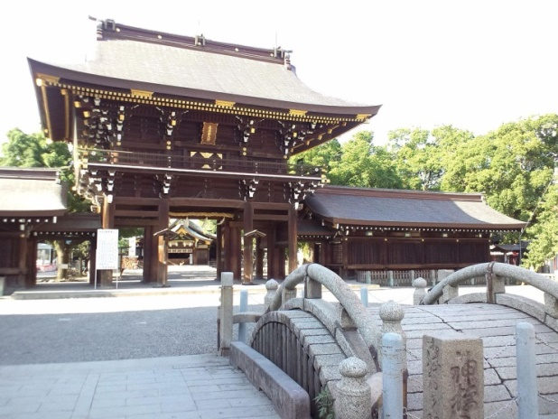
藤田
尾張氏の祖：高倉下
神話の記述
『記紀』
『古事記』、『日本書紀』によれば、神武天皇とその軍は東征中、熊野で悪神の毒気により倒れた。しかし、高倉下が剣をもたらすと覚醒したという。高倉下がこの剣を入手した経緯は次のようなものである。高倉下の夢の中で、天照大神と高木神が、葦原中国が騒がしいので建御雷神を遣わそうとしたところ、建御雷神は「自分がいかなくとも、国を平定した剣があるのでそれを降せばよい」と述べ、高倉下に「この剣を高倉下の倉に落とし入れることにしよう。お前は朝目覚めたら、天つ神の御子に献上しろ」と言った。そこで高倉下が目覚めて倉を調べたところ、はたして本当に倉の中に剣が置いてあったため、それを献上したのである。この剣は佐士布都神といい、甕布都神とも布都御魂ともいい、石上神宮に祀られている。
『先代旧事本紀』
『先代旧事本紀』巻5天孫本紀では、物部氏の祖神である饒速日命の子で尾張連らの祖天香語山命（彌彦神社の御祭神）の割註に「天降り以後の名は手栗彦命または高倉下命である」としている。その後『日本書紀』と同様の内容が記述される。
『海部氏勘注系図』
『海部氏系図』の勘注系図においては、始祖彦火明命の児天香語山命の註に、大屋津比賣命を娶り高倉下を生んだと記述されている。始祖の孫（天香語山命の子にあたる）天村雲命の弟として、“弟熊野高倉下 母大屋津比賣命”と表記されている。
（Wikipedia抜粋）
高倉下 高倉神社【たかくら】（三重県伊賀市西高倉）
『先代旧事本紀』巻5天孫本紀では、物部氏の祖神である饒速日命の子で尾張連らの祖天香語山命（彌彦神社の御祭神）の割註に「天降り以後の名は手栗彦命または高倉下命である」としている。なお、高倉下命はしばしば天香語山命と同一神であると解釈される。高倉神社(三重県伊賀市)は高倉下命の七代の後の子孫である倭得玉彦命がこの地に移り住んで高倉下命を祖神として祭祀した事を起源とする社である。（高倉下 - 高倉下の概要 - Weblio辞書）
尾張氏
御所市は現代の感覚では大和盆地のはずれにありますが、当時は瀬戸内海側に出る主要街道の基点でした。金と同じ価値があった水銀朱は、宇陀野から磯城（桜井市）を経由して御所市に運ばれ、風の森峠を下って五條市から吉野川（下流は紀ノ川）を下っていきます。このルートは大坂峠（穴虫峠）や竹内街道の峠越えよりも楽で、大和川はまだ難所が多く危険でした。
アメノホアカリ（天火明）を祀る尾張氏は愛知県が本拠地のイメージが強くありますが、元々の根源地は御所市高尾張で、「葛城の道」の入り口に位置する笛吹（笛吹神社）辺りです。真清田神社がある尾張一宮市の周辺には、猫島遺跡、八王子遺跡、元屋敷遺跡などの弥生遺跡があり、近くに大規模な朝日遺跡があります。尾張氏は土着勢力を破った後、木曽川の伏流水が湧き出る真清田神社周辺を開拓をしながら、尾張国に定着していったのでしょう。（Net)
邪 馬 台 国
終 結 期
真清田神社（ますみだじんじゃ）は、愛知県一宮市にある神社。式内社（名神大社）、尾張国一宮。
祭神天火明命 （あめのほあかりのみこと）
天火明命は、神武天皇33年にこの地を「尾張」と名づけ開拓した天香山命の父神である。天香山命の子孫が尾張氏とされ、天火明命は尾張氏の祖神とされる。 なお、祭神については古くから諸説ある。
歴史
尾張氏の一部が尾張国中嶋郡に移住した時に、祖神である天火明命を祀ったのが起源と考えられる。尾張氏は当社を中心に開拓を進め、後に一族の名が国名になり、日本武尊の妃として宮簀媛を出すなど繁栄した。平安時代のころより、尾張国一宮と称された。当社について、阿仏尼の『十六夜日記』に「一の宮といふ社を過ぐる」と記述がある。同市内の大神神社も尾張国一宮を称する。
（Wikipedia抜粋)
海部氏勘注系図や真清田神社の社伝によれば、尾張氏は天火明命（ホアカリ）の子孫とされている。「先代旧事本記」7などでは、ホアカリとニギハヤヒが同一人物とされるが、ニニギと兄弟と考えられるホアカリと倭国大乱を引き起こしたニギハヤヒとは1世紀半ほどの世代差がありとても同一視できない。ニギハヤヒの子のウマシマジと同世代である尾張氏始祖の天香語山（しばしば高倉下と見なされる）は、ホアカリの子孫と考える。崇神東征の折、天香語山は葛城の高尾張邑を出て尾張に移住したのであろう。
（藤田）

Slide 21
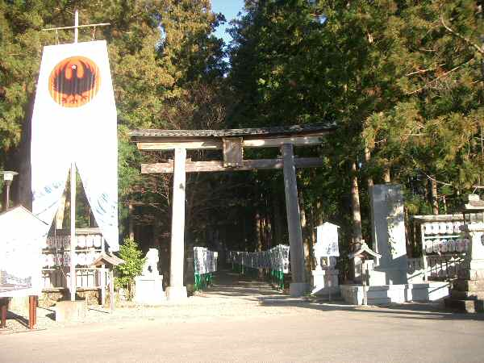
賀茂氏
賀茂氏とは
紀元前後のスサノオの出雲侵攻により、大国主と阿遅志貴高日子根神（アジスキタカヒコネ、多紀理毘売命との子、迦毛大御神、賀茂別雷命）は日本海沿岸を東に逃れた。ちなみに、アジスキタカヒコネは、出雲市の阿須伎神社、安来市の安来賀茂神社や邑南町の賀茂神社の祭神であり、出雲の出自であることが伺える。二人が丹後に至った頃、天孫の彦火明命（スクナヒコナか）の降臨があり、大国主とアジスキタカヒコネは、彦火明命と力を合わせて国造りを行った。
彦火明の3世孫の倭宿禰が大和（葛城）に進出した折、アジスキタカヒコネが率いる鴨族も大和に同伴した。懿徳天皇（葛城王朝の始祖）はアジスキタカヒコネではないかと考える。その頃、少彦名（神皇産霊の子）の後裔者も葛城に進出した。ちなみに、アジスキタカヒコネは、賀茂神社（上賀茂神社・下鴨神社）を始めとする全国のカモ（鴨・賀茂・加茂）神社の総本社と称している高鴨神社の祭神である。2世紀末、ニギハヤヒが大和に侵攻して、邪馬台国を建てた。しかし、葛城の出雲勢力はなお大きな力を保持していた。3世紀末には、崇神勢力の東征があり葛城の出雲勢力は敗退した。このため、鴨族の多くは北上し出雲勢力を後背地とする山城に上賀茂神社・下鴨神社を建てた。
賀茂氏には、天津系と地祇系との２系がある。神武天皇東征の途中、熊野から大和への道に迷った時に天上より派遣され、道案内をした八咫烏は、神皇産霊の孫である賀茂建角身命の化身と伝えられる。尚、少彦名は神皇産霊の子であり、少彦名を彦火明と考えれば天津系ということになる。奈良の八咫烏神社が天津系である。地祇系の賀茂氏は、葛城の高鴨神社の祭神であるアジスキタカヒコネ（賀茂大御神）を祀っていた。京都の賀茂神社は天津系と言われるが、古くはアジスキタカヒコネ（迦毛大御神）を祀る地祇系であったと思われる。
また、丹後の倭宿禰が大和（葛城）に進出した際、丹後の藤祭りを大和に持ち込んだと思われる。その後、崇神東征の折、鴨族が圧迫され山城に居を移した。それが山城での藤祭でのちにお葵祭と変わり、丹後の藤祭も葵祭と変わったと推測される。
（藤田）
弥 生 時 代
賀 茂 氏
八咫烏は少彦名の後裔か
八咫烏（やたがらす）は、日本神話において神武東征（じんむとうせい）の際、高皇産霊尊（タカミムスビ）によって神武天皇のもとに遣わされ、熊野国から大和国への道案内をしたとされるカラス（烏）。一般的に三本足のカラスとして知られ古くよりその姿絵が伝わっている。（Wikipedia抜粋）
賀茂建角身命（かもたけつぬみのみこと）
山城の賀茂氏（賀茂県主）の始祖であり、賀茂御祖神社（下鴨神社）の祭神として知られる。『新撰姓氏録』によれば、賀茂建角身命は神魂命（かみむすびのみこと）の孫である。神武東征の際、高木神・天照大神の命を受けて日向の曾の峰に天降り、大和の葛木山に至り、八咫烏に化身して神武天皇を先導し、金鵄として勝利に貢献した。（Wikipedia抜粋）
熊野本宮大社の鳥居の横に掲げられた八咫烏の旗
（Wikipedia抜粋）

Slide 22
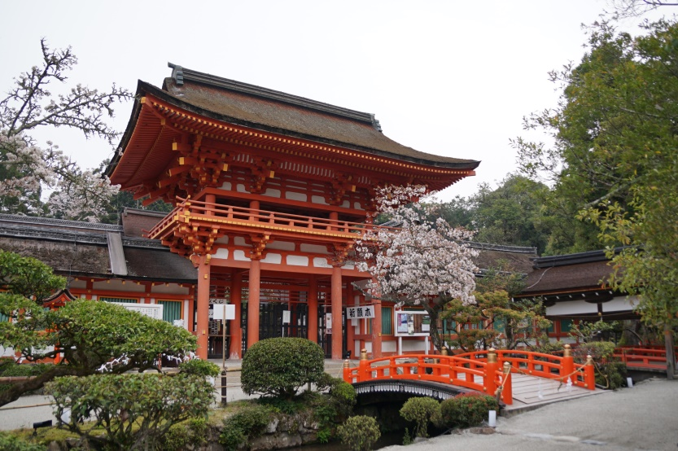
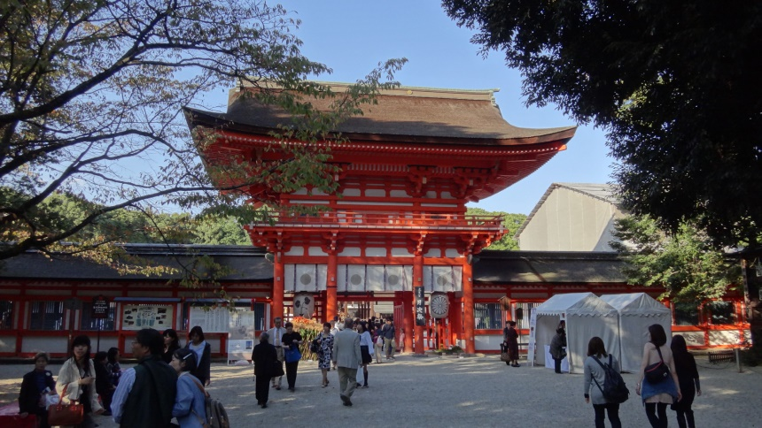
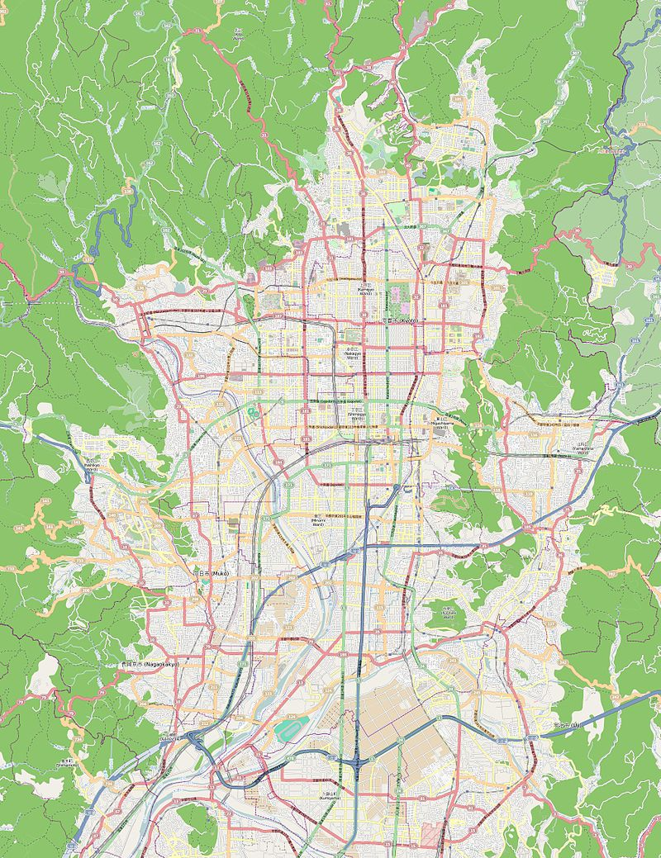
藤田
賀茂氏
賀茂氏には、天津系と地祇系との２系がある。神武天皇東征の途中、熊野から大和への道に迷った時に天上より派遣され、道案内をした八咫烏は、神皇産霊尊かみむすびのみことの孫であるカモタケツノミノミコトの化身と伝えられる。奈良の八咫烏神社にまつられるのが天津系である。（ことばんく、Ｎｅｔ）地祇系の賀茂氏は、高鴨神社の祭神である事代主や味鋤高彦根神（賀茂大御神）を祀っていた。（Wikipedia抜粋）
崇神東征による邪馬台国終焉の折、地祇系の賀茂氏の嫡流は葛城から山城に遷った、と考えている。（藤田）
邪 馬 台 国
終 結 期
賀茂別雷神社（上賀茂神社）（光一郎撮影）
祭神は賀茂別雷命（かもわけいかづちのみこと）であり、各地の加茂神社（賀茂神社・鴨神社）で祀られる。 『記紀』神話には登場しない。神名の「ワケ」は「分ける」の意であり、「雷を別けるほどの力を持つ神」という意味であり、「雷神」ではない。 『賀茂之本地』では阿遅鉏高日子根神と同一視されている。
賀茂御祖神社（下賀鴨神社）（光一郎撮影）
賀茂別雷神社（上賀茂神社）とともに賀茂氏の氏神を祀る神社であり、両社は賀茂神社（賀茂社）と総称される。両社で催す賀茂祭（通称 葵祭）で有名。
本殿には、右に賀茂別雷命（上賀茂神社祭神）の母の玉依姫命、左に玉依姫命の父の賀茂建角身命を祀るため「賀茂御祖神社」と呼ばれる。金鵄および八咫烏は賀茂建角身命の化身である。
境内に糺の森（ただすのもり）、御手洗川、みたらし池がある。

Slide 23
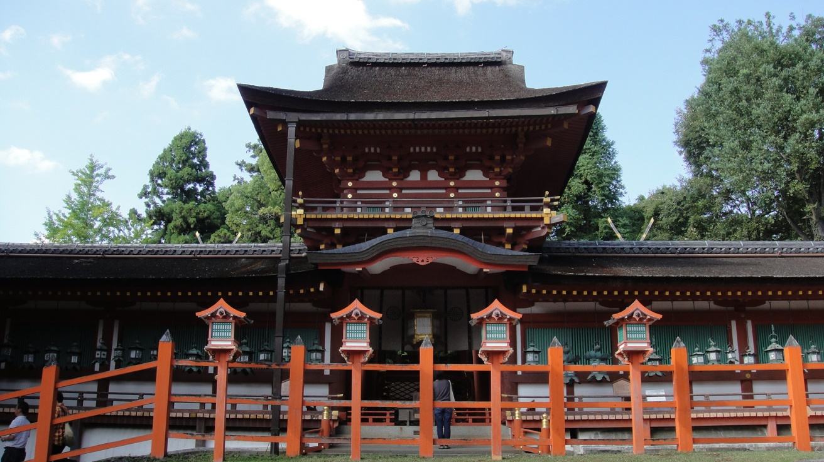
終
結
期
藤田
春日大社と建御雷
春日大社は、中臣氏（のちの藤原氏）の氏神を祀るために768年に創設された奈良県奈良市にある神社。武甕槌命が白鹿に乗ってきたとされることから、鹿を神使とする。
主祭神は以下の4柱。総称して春日神と呼ばれ、藤原氏の氏神である。
武甕槌命 - 藤原氏守護神（常陸国鹿島の神）
経津主命 - 同上（下総国香取の神）
天児屋根命 - 藤原氏の祖神（河内国平岡の神）
比売神 - 天児屋根命の妻（同上）
奈良・平城京に遷都された710年（和銅3年）、藤原不比等が藤原氏の氏神である鹿島神（武甕槌命）を春日の御蓋山（みかさやま）に遷して祀り、春日神と称したのに始まりとする。
（Wikipedia抜粋)
異説（なるほど）
タケミカヅチは元々は常総の土着の神でした。最初は単なる雷神だったハズです。雷は水を呼びます。イカヅチはイナヅマでありカミナリ。イナヅマを漢字で書くと「稲妻」。カミナリは「神鳴り」。雷が鳴ると神によって稲穂が稔る、つまりタケミカヅチは雷神であり、穀物神のはずです。それがタケミカヅチを氏神とする中臣氏（後の藤原氏）の出世によって武神（剣神）へと昇華したと思われます。
鹿島神宮はヤマトタケル東征の際に中継地点として利用されます。古代、この常総は大和朝廷から見ると辺境も辺境、僻地の土地です。ここから先は何があるか分からない未知の世界、魑魅魍魎跋扈する危険な世界だったわけです。この土地に武神が配置されることが、大和朝廷にとっても安心だったのでしょう。
もともと渡来系の製鉄神を祭る中臣氏の東国の一派である、タケミカヅチ神を祖神とするのが中臣氏（鎌足など）は、後に藤原氏となる有力氏族です。この中臣氏に対する配慮として、国譲りでの圧倒的パワーと、神武東征での渋いサポートが割り振られたと言われています。その証拠に大活躍する国譲りですが、別の伝ではタケミカヅチは登場せずフツヌシ神だけで国譲りを成します。ちなみにフツヌシは香取神宮の祭神、タケミカヅチは鹿島神宮の祭神。もともとはフツヌシだけで国譲りをしたところを藤原氏への配慮からタケミカヅチが割り込んだと思われます。
この二柱はスサノオがヤマタノオロチを退治した際に使用した剣（＝フツノミタマ剣）を神格化したもの。同一神だった可能性もあります。
（タケミカヅチ）
神武東征は、ニギハヤヒとカムヤマトイワレヒコが仕組んだ、大国主の流れを汲む一派（ナガスネヒコやイセツヒコなど）の掃討戦であったのではないか。（藤田）
邪 馬 台 国
春日大社 中門・御廊
（光一郎撮影）
フツノミタマ
明治7年、石上神宮の境内から発掘された鉄製の内反（そ）りの環頭太刀（フツノミタマ）は、約2000年前（紀元前後）のものと推定されている。
（謎の出雲王国、吉田）

Slide 24
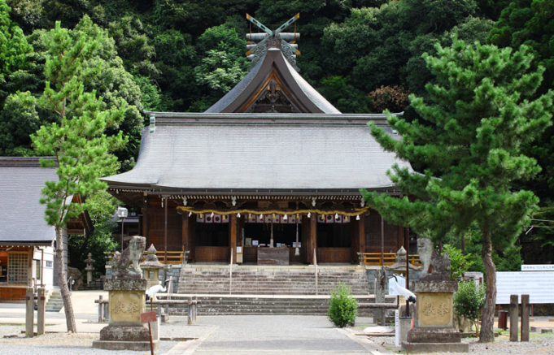
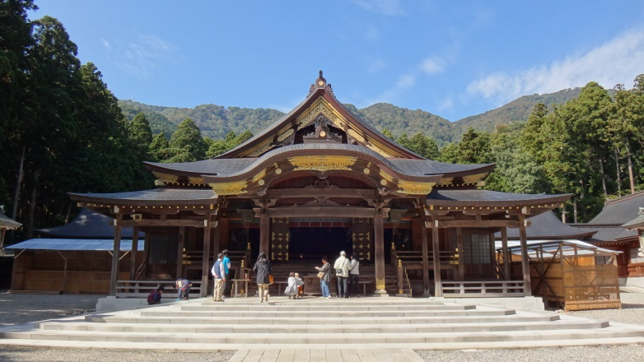
藤田
崇神東征後の出雲挟撃
ウマシマジノミコトは、神武（崇神）天皇のヤマト建国を助けた後、尾張氏の祖天香山（天香後山）命と共に、尾張、美濃、越国を平定した。ウマシマジノミコトはさらに西に向かい、播磨、丹波を経て石見に入ると、この地に留まった。
石見国一宮 物部神社
御祭神宇摩志麻遅命は、物部氏の御祖神として知られております。御祭神の父神である饒速日命は十種神宝を奉じ、天磐舟に乗って大和国哮峯に天降り、御炊屋姫命を娶られ御祭神を生まれました。御祭神は父神の遺業を継いで国土開拓に尽くされました。
神武天皇御東遷のとき、忠誠を尽くされましたので天皇より神剣韴霊剣を賜りました。また、神武天皇御即位のとき、御祭神は五十串を樹て、韴霊剣・十種神宝を奉斎して天皇のために鎮魂宝寿を祈願されました。(鎮魂祭の起源)
その後、御祭神は天香山命と共に物部の兵を卒いて尾張・美濃・越国を平定され、天香具山命は新潟県の弥彦神社に鎮座されました。御祭神はさらに播磨・丹波を経て石見国に入り、都留夫・忍原・於爾・曽保里の兇賊を平定し、厳瓮を据え、天神を奉斎され(一瓶社の起源)、安の国(安濃郡名の起源)とされました。次いで、御祭神は鶴に乗り鶴降山に降りられ国見をして、八百山が大和の天香具山に似ていることから、この八百山の麓に宮居を築かれました。(折居田の起源)
（御由緒 石見国一宮 物部神社、Net）
彌（弥）彦神社（いやひこ（やひこ）じんじゃ）越後国一宮。
祭神の天香山命は、『古事記』に「高倉下」として登場する。社伝によれば、命は越後国開拓の詔により越後国の野積の浜（現 長岡市）に上陸し、地元民に漁撈や製塩、稲作、養蚕などの産業を教えたとされる。このため、越後国を造った神として弥彦山に祀られ「伊夜比古神」として崇敬された。このほか、彌彦の大神は、神武天皇即位の大典の際に自ら神歌楽（かがらく）を奉奏したとされる。また、『先代旧事本紀』によれば、天照太神の孫神である饒速日尊（天火明命）と、天道日女命（あめのみちひめ-）との間に生まれた神（天照太神の曾孫神）で、尾張氏等の祖神とされ、物部氏等の祖神である宇摩志摩治命（うましまぢ-）とは母神を異にする兄弟神となっている。神武天皇の大和国平定後、勅命を受け越国を平定、開拓に従事したと伝える。
（Wikipedia抜粋）
邪 馬 台 国
終 結 期
物部神社拝殿
彌彦神社拝殿（光一郎撮影）
ウマシマジ命（-のみこと）は、饒速日命が長髄彦の妹である三炊屋媛（みかしきやひめ）を娶って生んだ子で、天香山命（尾張氏の祖）が異母兄であるとする伝えがある（『旧事本紀』）。
『古事記』によれば、始め長髄彦に従っていたが、神武天皇の東征に際して長髄彦を殺し天皇に帰服し、以後自らの部族である物部（もののべ）を率いて皇城守護の任に当たったという。また『旧事本紀』によれば、神武天皇即位の後、饒速日命の遺した10種の天璽瑞宝（あまつしるしのみづたから）を献上し、それを使って天皇と皇后の魂を鎮める呪術を行ったとされ、これを後世の鎮魂祭の初めとしている。
宮中でも行われる鎮魂祭が、石上神宮、物部神社や彌彦神社でも取り行われている。この鎮魂祭は、長髄彦らの大国主命一族の国譲りの鎮魂のためのものであると考えている。（藤田）

Slide 25
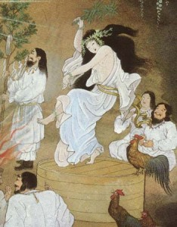
藤田
鎮魂祭
鎮魂祭（ちんこんさい、みたましずめのまつり）とは、宮中で新嘗祭の前日に天皇の鎮魂を行う儀式である。宮中三殿に近い綾綺殿にて行われる。一般的ではないものの、宮中と同日に行われている石上神宮や、彌彦神社や物部神社など、各地の神社でも行われる例もある（うち彌彦神社は年二回）。天皇に対して行う場合には「みたましずめ」「みたまふり」と言う。鎮魂祭はかつては旧暦11月の2度目の寅の日に行われていた（太陽暦導入後は11月22日）。この日は太陽の活力が最も弱くなる冬至の時期であり、太陽神アマテラスの子孫であるとされる天皇の魂の活力を高めるために行われた儀式と考えられる。また、新嘗祭（または大嘗祭）という重大な祭事に臨む天皇の霊を強化する祭でもある。第二次世界大戦以後は皇后や皇太子夫妻に対しても行われている。
宇気槽の儀
鎮魂の儀では、宇気槽（うきふね）と呼ばれる箱を伏せ、その上に女官が乗って桙で宇気槽の底を10回突く「宇気槽の儀」が行われる。これは日本神話の岩戸隠れの場面において天鈿女命が槽に乗って踊ったという伝承に基づくとされている。『古語拾遺』に「凡（およ）そ鎮魂の儀は、天鈿女命の遺跡（あと）なり」とある。かつてこの儀は、天鈿女命の後裔である猿女君の女性が行っており、「猿女の鎮魂」とも呼ばれていた。
魂振の儀
鎮魂の儀の後、天皇の衣を左右に10回振る魂振の儀が行われる。これは饒速日命が天津神より下された十種の神宝を用いた呪法に由来するとされる。『先代旧事本紀』には、饒速日命の子の宇摩志麻治命が十種の神宝を使って神武天皇の心身の安鎮を祈ったとの記述があり、「所謂（いはゆる）御鎮魂祭は此よりして始（おこ）れり」としている。
（Wikipedia抜粋）
石上神宮の祭神にまつわる神話は有名だ。主祭神は、韴霊(ふつのみたま)（平国之剣(くにむけのつるぎ)）という神劔に鎮まられる霊威がご正体の布都御魂大神(ふつみたまのおほかみ)。布都のフツとは、剣が勢いよくフツッと光って物を断ち切るさまを顕し、刀剣の威力を象徴するという神なのである。この神宿る剣は、かつて神代の時代に出雲の國譲りの交渉に赴いた建御雷神が携さえ、国土平定を成就させて大功を挙げた。
時が過ぎ、神武天皇が東征の折、熊野で荒ぶる神が化身した大きな熊が現れた。その毒気で正気を失い、皇軍の兵士もにわかに病み疲れ倒れてしまった。そのとき熊野に住む高倉下(たかくらじ)の許に霊夢とともに出現したのが、建御雷神が高天原から落雷のごとく倉を突き破って下し降ろした一振りの太刀。霊威の籠った韴霊が再び現れ、これを高倉下が献上すると、神武天皇も兵士もたちまち回復して正気を取り戻した。佐士布都神(さじふつのかみ)とも甕布都神(みかふつのかみ)(『記』)ともいわれるこの神剣は、荒ぶる神をまたたく間に斬り仆してしまう。こうして熊野を平定した神武天皇は、その後も戦いを続け各地の国津神を従わせ、最後に物部氏の祖神となる饒速日命(『記』・邇芸速日命)をも帰順させて東征の大業を終結させる。
そして神武天皇は、宇麻志麻遅命に韴霊・布都御魂大神の功績を称えて宮中での奉祀を命ずる。そのとき、父神・饒速日命が高天原の天津神から授かり、宇麻志麻遅命が継承していた天璽(あまつしるし)十種瑞宝(とくさのみづのたから)を献り、これを神剣ともに奉斎する。即位の年の十一月、宇麻志麻遅命は宮殿において天皇と皇后のための長寿を祈り、この十種瑞宝をもって神業を執り行った。これがいまに伝えられる物部の鎮魂祭の起源とされる。のちに石上神宮の祭神の一柱となる布留御魂大神(ふるのみたまのおほかみ)は、この鎮魂に用いる天璽十種瑞宝に鎮まり、その起死回生の霊威という。
（奈良 泰秀 Ｈ１８年１２月、抜粋）【62】 神社の伝承（中） －鎮魂祭の起源－、Net
邪 馬 台 国
終 結 期
崇神（神武）の東征は、ニギハヤヒとウマシマジが仕掛け、任那・伊都国連合の崇神天皇による、邪馬台国を終焉させるクーデターであったとみる。ナガスネヒコ（大国主系、出雲系、日本海系）はこのクーデターに抵抗したが、敢え無く敗死した。残存する出雲勢力を追い詰めたのが、ウマシマジと天香山命（ニギハヤヒを父とする異母兄弟）であり、石見に物部神社、越後に弥彦神社を創建し、出雲勢力を挟撃する体制を作り上げた。鎮魂祭は、皇居のほか、物部氏ゆかりの石上神宮、物部神社、弥彦神社で執り行われるが、この鎮魂祭は崇神東征で敗北した大国主を中心とする出雲勢力の鎮魂をもくろんだものであろう。
（藤田）
踊る 天鈿女命

Slide 26
赤枠：大国主系
藤田
国名 | 一宮社名 | 所在地・社格 | 祭神
山城 | 賀茂別雷神社 （かもわけいかづち） | 京都市北区・一宮 | 賀茂別雷大神 （かもわけいかづち、賀茂氏の祖神）
 | 賀茂御祖神社 （かもみおや） | 京都市左京区 ・一宮 | 東殿：玉依姫命 （たまよりひめ） - 賀茂別雷命の母 西殿：賀茂建角身命 （かもたけつぬみ） - 玉依姫命の父
大和 | 大神神社 （おおみわ） | 奈良県桜井市・一宮 | 主祭神：大物主大神 （おおものぬし、倭大物主櫛甕玉命） 配神：大己貴神 （おおなむち）、少彦名神 （すくなひこな）
河内 | 枚岡神社 （ひらおか、元春日社） | 東大阪市・一宮 | 第一殿：天児屋根大神 第二殿：比売大神 - 天児屋根大神の后神 第三殿：武甕槌大神 第四殿：斎主大神（経津主神）
河内 | 恩智神社（おんぢ） | 大阪府八尾市 | 第一殿：大御食津彦命（おおみけつひこ、天児屋根命の五世孫）、大御食津姫（＝豊受姫大神命 第二殿：春日辺大明神（地主神、本来の祭神？） 第三殿：天児屋根命
和泉 | 大鳥大社 | 堺市西区・一宮 | 日本武尊 （やまとたける） 大鳥連祖神 （おおとりのむらじのおやがみ）（＝天児屋命）
 | 泉穴師神社（いずみあなし） | 大阪府泉大津市・二宮 | 天忍穂耳尊（アメノオシホミミ）、栲幡千千姫命（たくはたちぢひめ）
 | 聖神社（ひじり） | 大阪府和泉市・三宮 | 聖大神（ひじり、大年神の御子神） 配祀神：瓊々杵尊、天照大神、饒速日命、木花開耶姫命、磐長姫命
摂津 | 住吉大社 | 大阪市住吉区 | 第一本宮：底筒男命（そこつつのを） 第二本宮：中筒男命（なかつつのを） 第三本宮：表筒男命（うはつつのを） 以上、住吉三神 第四本宮：神功皇后（じんぐうこうごう）
伊賀 | 敢国神社（あえくに） | 三重県伊賀市 | ・大彦命 （第8代孝元天皇第一皇子、四道将軍の1人、北陸道） 配神：少彦名命 - 右座、金山比咩命 （かなやまひこ） - 左座
 | 小宮神社（こみや） | 三重県伊賀市・二宮 | ・園韓神（そのからかみ）（惣国風土記、、「園神」は大物主命・「韓神」は大己貴神と少名毘古那神） ・ 天御桙命（神社神名帳、服部連の祖、物部系） ・呉服比賣命（機織の神様） 配神：健御名方命、大山祇命、健速須佐之男命（タケハヤスサノ＝スサノオ） 摂社：小宮神社（こみやじんじゃ）「少彦名命」、狹伯神社（さはくじんじゃ）「天兒屋根命」、蛭子神社（ひるこじんじゃ）「蛭兒命」
 | 波多岐神社（はたき） | 三重県伊賀市・三宮 | ・大鷦鷯尊（仁徳天皇） 境内社（宇都可神社、大物主命 大己貴命 罔象女命（水の神） 高皇産靈命 建御名方命）
伊勢 | 椿大神社（つばきおおかみやしろ） | 三重県鈴鹿市・一宮 | ・猿田彦大神 相殿：瓊瓊杵尊、栲幡千千姫命 （瓊瓊杵尊の母神） 配祀：天之鈿女命（アメノウズメ、猿田彦大神の妻神）、木花咲耶姫命
 | 都波岐奈加等神社（つばき」なかと） | 三重県鈴鹿市・一宮 | 都波岐神社：猿田彦大神 （さるたひこ） 奈加等神社：天椹野命 （あまのくののみこと） - 中跡直（なかとのあたい）の祖）、中筒之男命
 | 多度大社 | 三重県桑名市・二宮 | ・天津彦根命（天照大神の第3子） 境内社（一目連神社、天目一箇命（天津彦根命の子）
志摩 | 伊雑宮（いざわのみや、内宮皇大神宮別宮） | 三重県志摩市・一宮 | ・天照坐皇大御神御魂 （あまてらしますすめおおみかみ） ・伊佐波登美命（磯部氏の祖）と玉柱屋姫命（天照大神分身在郷、瀬織津姫神天照大神分身在河）
志摩 | 伊射波神社 （いざわ） | 三重県鳥羽市 ・一宮 | ・稚日女尊 （わかひるめ、天照大神の妹神または幼名） ・伊佐波登美命 （いざわとみ）（皇女倭姫命が皇大神宮の朝夕の御贄を奉る地を探して志摩国を訪れたとき、出迎えた神、安楽島の二地（ふたぢ）の鳥羽贄遺跡がこの神の本宮跡） ・玉柱屋姫命 （たまはしらやひめ、伊佐波登美命の妃神、天日別命（神武天皇東征の際、伊勢津彦を追って伊勢国を平定） ・狭依姫命 （さよりひめ、宗像三女神の1柱市杵島姫命の別名）
尾張 | 真清田神社（ますみだ） | 愛知県一宮市真清田・一宮 | ・天火明命（あめのほあかり、祭神異説：国常立尊祭神説や大己貴命）
 | 大縣神社（おおあがた） | 愛知県犬山市・二宮 | ・大縣大神（おおあがたのおおかみ、尾張国開拓の祖神、国狭槌尊とする説、天津彦根命（大縣主の祖神）とする説、少彦名命とする説など）」
 | 熱田神宮（あつた） | 名古屋市熱田区 | ・熱田大神 （あつたのおおかみ、草薙神剣（くさなぎのみつるぎ、草薙剣（天叢雲剣）]を神体とする天照大神、 相殿神、天照大神 、素盞嗚尊、日本武尊、宮簀媛命 （みやすひめ）、建稲種命 （たけいなだね、父は尾張国造乎止与命（オトヨ）、母は眞敷刀婢命（マシキトベ））
三河 | 砥鹿神社（とが） | 愛知県豊川市 | ・大己貴命 （おおなむち）
遠江 | 小國神社（おくに）、 | 静岡県森町・一宮 | 大己貴命 （おおなむち）
 | 事任八幡宮（ことのままはちまんぐう） | 静岡県掛川市・一宮 | ・己等乃麻知媛命 （ことのまちひめ、天児屋根神の実母） ・配神3柱（八幡大神と総称）：息長帯姫命 （おきながたらしひめ、神功皇后）、誉田別命 （ほんだわけ、応神天皇）、玉依比売命
 | 鹿苑神社（ろくおん） | 静岡県磐田市・二宮 | ・高彦根命（阿遅鉏高日子根神（アジスタカヒコネ、大国主命と宗像三女神のタキリビメの間の子）
駿河 | 富士山本宮浅間大社（ふじさんほんぐうせんげん） | 静岡県富士宮市・一宮 | ・木花之佐久夜毘売命 （このはなのさくやひめ、浅間大神、瓊瓊杵尊の妻、大山祇神の娘）
 | 豊積神社（とよづみじんじゃ）は、にある神社 | 静岡市清水区・二宮 | ・木之花佐久夜毘売命 境内社：白髭神社 - 祭神：猿田彦神、 山宮神社 - 祭神：大山祇神、日枝神社 - 祭神：大山咋命、速須佐之男命、須賀神社 - 祭神：建速須佐之男命、稲荷神社 - 祭神：倉稲魂命、磯前神社 - 祭神：大国主命、事代主命
 | 御穂神社（みほ） | 静岡市清水区三保・三宮 | ・大己貴命 （おおあなむち、大国主） - 別名「三穂津彦命（みほつひこ」 ・三穂津姫（みほつひめ）、高皇産霊尊の娘、大国主神の后）
伊豆 | 三嶋大社 | 静岡県三島市大宮町・一宮 | ・大山祇命 （おおやまつみ） ・積羽八重事代主神 （つみはやえことしろぬし）
 | 若宮神社（大社摂社、若宮八幡宮） | 静岡県三島市大宮町・二宮 | 祭神：物忌奈乃命（ものいみな、三嶋神の御子神、神津島の物忌奈命神社の祭神）、誉田別命（ほんだわけ、応神天皇）、神功皇后、妃大神
 | 浅間神社 | 三島市芝本町・三宮 | ・木花開耶姫命、波布比売命（島明神の后神の一柱） 相殿神：瓊々杵命、火明命、火蘭降命、彦火々出見命

Slide 27
藤田
甲斐 | 浅間神社（あさま） | 山梨県笛吹市一宮町・一宮 | ・木花開耶姫命 山宮神社（境外摂社） ：鎮座地：笛吹市一宮町一ノ宮 祭神：大山祇神、瓊瓊杵命 - 木花開耶姫命の父神と夫神
 | 美和神社（みわ） | 山梨県笛吹市・二宮 | ・祭神は大物主命（オオモノヌシ）、大和国の大神神社から勧請
 | 玉諸神社（たまもろ）、２社あり | １．甲府市・三宮 ２．甲州市・三宮 | １．國魂大神命（大己貴命） ２．天明玉命（櫛明玉神、出雲玉作の祖）
相模 | 寒川神社（さむかわ） | 神奈川県寒川町・一宮 | 寒川大明神（寒川比古命 （さむかわひこ）、寒川比女命 （さむかわひめ））、八方除の神とされるが、『記紀』に記載なく詳細不明
 | 川勾神社（かわわ） | 神奈川県二宮町・二宮 | 大名貴命（おおなむじ）、大物忌命（おおものいみ、豊受大神か）、 シナツヒコ（級長津彦命（しなつひこ）、級長津姫命、イザナギとイザナミの間に生まれた風の神）
 | 比々多神社（ひびた） | 神奈川県伊勢原市・三宮 | 主祭神 ： 豊国主尊（神代七代のうちの一柱）、天明玉命、雅日女尊、日本武尊 相殿神 ： 大酒解神（大山祇神）、小酒解神（木花咲耶姫）
武蔵 | 小野神社 | 東京都多摩市・一宮 | 天下春命（饒速日命が天降った時随従）、瀬織津比咩命、伊弉諾尊、素盞嗚尊、大己貴大神、瓊々杵尊、彦火火出見尊、倉稲魂命（稲荷神（お稲荷さん））
 | 氷川神社（ひかわ） | 埼玉県さいたま市・一宮 | 須佐之男、稲田姫命 、大己貴命
 | 二宮神社（にのみや） | 東京都あきる野市・二宮 | 国常立尊 （くにとこたちのみこと、日本神話の根源神）
安房 | 安房神社（あわ） | 千葉県館山市 | 主祭神：天太玉命 （あめのふとだま - 忌部氏祖神） 相殿神：天乃比理刀咩命 （あめのひりとめ、天太玉命の妃神）
上総 | 玉前神社（たまさき） | 千葉県一宮町・一宮 | 玉依姫命 （たまよりひめ、鵜葺草葺不合命と結婚し初代神武天皇らを産んだ）
 | 橘樹神社（たちばなじんじゃ） | 千葉県茂原市・二宮 | 主祭神：弟橘比売命 （おとたちばなひめ）（海に身を投じて日本武尊の難を救う） 相殿神：日本武尊 （やまとたける） - 弟橘比売命の夫 忍山宿禰 （おしやまのすくね） - 弟橘比売命の父
 | 三之宮神社 | 千葉県睦沢町・三宮 | 祭神：五瀬命（神武天皇の長兄）、稲飯命（第2子）、三毛入野命（第3子）
下総 | 香取神宮（かとりじんぐう） | 千葉県香取市・一宮 | 祭神：経津主大神 （ふつぬしのおおかみ、武神・軍神、「フツ」はる神剣「フツノミタマ（布都御魂/韴霊）」に通じる）、物部氏の氏神
 | 玉崎神社（たまさきじんじゃ） | 千葉県旭市・二宮 | 主祭神：玉依姫尊、配祀神：日本武尊
 | 二宮神社（にのみやじんじゃ） | 千葉県船橋市 | 建速須佐之男命 （たけはやすさのお）、櫛稲田比売命 （くしなだひめ）、大国主命 （おおくにぬし）
常陸 | 鹿島神宮（かしまじんぐう | 茨城県鹿嶋市・一宮 | 武甕槌大神 （たけみかつちのおおかみ、武神・軍神、中臣氏の氏神）
 | 静神社（しずじんじゃ） | 茨城県那珂市静・二宮 | 建葉槌命（たけはづち）（機織りの祖神、倭文（しどり）氏の遠祖
 | 吉田神社（よしだじんじゃ） | 茨城県水戸市宮内町・三宮 | 日本武尊 （やまとたけるのみこと）
近江 | 建部大社（たけべたいしゃ） | 滋賀県大津市・一宮 | 本殿：日本武尊 、 本殿相殿神：天照皇大神 権殿：大己貴命
 | 日吉大社（ひよしたいしゃ） | 大津市坂本・二宮 | 西本宮：大己貴神 東本宮：大山咋神
 | 多賀大社（たがたいしゃ） | 滋賀県多賀町多賀・三宮 | 伊邪那岐命（イザナギ）・伊邪那美命（イザナミ）の2柱 摂社：日向神社・瓊瓊杵尊、摂社：山田神社・猿田彦大神
 | 御上神社（みかみ） | 滋賀県野洲市三上・三宮 | 天之御影命（あめのみかげ） 、天津彦根命の子（天照大神の孫）、鍛冶神の天目一箇神と同一神
美濃 | 南宮大社（なんぐうたいしゃ） | 岐阜県垂井町・一宮 | 主祭神：金山彦命 （かなやまひこのみこと） 配神彦火火出見命、見野命（祖神か）
 | 伊富岐神社（いぶき） | 岐阜県垂井町・二宮 | 多多美彦命（伊吹山の神、大己貴神か）、八岐大蛇、天火明命、 草葦不合尊
 | 多岐神社（たぎ）は、 | 岐阜県養老郡養老町・三宮 | 倉稻魂神（うかのみたまのかみ、穀物神、多芸氏の祖神）、素盞嗚命
飛騨 | 飛騨一宮水無神社（みなし） | 岐阜県高山市・一宮 | 主祭神：御歳大神 - 「水無神」 配神：大己貴命、三穗津姫命など
信濃 | 諏訪大社（すわたいしゃ） | 諏訪湖周辺4ヶ所・一宮 | 建御名方神 （たけみなかた）と八坂刀売神 （やさかとめの、建御名方神の妃）
 | 小野神社 | 塩尻市・二宮 | 建御名方神
 | 穂高神社（ほたかじんじゃ）は、にある | 長野県安曇野市穂高・三宮 | 中殿：穂高見命 （ほたかみのみこと、綿津見命の子） 左殿：綿津見命 （わたつみのみこと） - 安曇氏の祖神 右殿：瓊々杵命
上野 | 一之宮貫前神社（ぬきさき） | 群馬県富岡市・一宮 | 経津主神 （ふつぬしのかみ）、姫大神 （ひめおおかみ、養蚕機織の神）
 | 二宮赤城神社（にのみやあかぎじんじゃ） | 群馬県前橋市二之宮町・二宮 | 豊城入彦命 （とよきいりひこのみこと） 大己貴尊 （おおなむちのみこと）
 | 三宮神社（さんのみや） | 群馬県吉岡町・三宮 | 彦火火出見命、豊玉姫命、少彦名命
下野 | 宇都宮二荒山神社（ふたあらやま） | 栃木県宇都宮市・一宮 | ・豊城入彦命 （とよきいりひこ、下野国・上野国の開祖） 相殿：大己貴命、事代主命、健御名方命
 | 日光二荒山神社（にっこうふたらさん） | 栃木県日光市・一宮 | 二荒山大神（大己貴命、田心姫命（たごりひめ） 、味耜高彦根命（あじすきたかひこね）
陸奥 | 鹽竈神社（しおかま） | 宮城県塩竈市・一宮 | 志波彦神社：志波彦神（しわひこ、農耕 守護の神） 鹽竈神社：塩土老翁神 - 主祭神、武甕槌神、経津主神
 | 都都古和氣神社（つつこわけ） | 福島県東白川郡棚倉町・一宮 | 主祭神：味耜高彦根命 、相殿神：日本武尊
 | 伊佐須美神社（いさすみ） | 福島県会津美里町・二宮 | ・伊弉諾尊 （いざなぎのみこと）、伊弉冉尊 （いざなみのみこと） ・大毘古命 （おおひこ、大彦命）、 建沼河別命 （たけぬなかわわけ、武渟川別）
出羽 | 鳥海山大物忌神社（ちょうかいさんおおものいみ） | 山形県飽海郡遊佐町・一宮 | ・大物忌神（おおものいみのかみ、鳥海山に宿るとされる神、倉稲魂命（穀物の神）） ・豊受姫命
 | 城輪神社（きのわじんじゃ） | 山形県酒田市・二宮 | 倉稲魂命
 | 小物忌神社（おものいみ） | 山形県酒田市・三宮 | 級長津比古命（大物忌神の三男）、級長津比賣命、豊受比賣命

Slide 28
若狭 | 若狭彦神社（わかさひこじんじゃ） | 福井県小浜市・一宮 | 若狭彦神社（上社）若狭彦大神 （彦火火出見尊） 若狭姫神社（下社）若狭姫大神 （豊玉姫命）・二宮
越前 | 氣比神宮（けひじんぐう） | 福井県敦賀市曙町・一宮 | 本殿（本宮）：伊奢沙別命 （いざさわけのみこと 、気比大神」または「御食津大神」）、仲哀天皇 、神功皇后 四社の宮：日本武尊 、玉姫命 （たまひめのみこと、玉妃命、神功皇后の妹）、武内宿禰命
 | 劔神社（つるぎ） | 福井県越前町・二宮 | 主祭神：素盞嗚尊、配祀神：悲気比大神・忍熊王
加賀 | 白山比咩神社（しらやまひめじんじゃ） | 石川県白山市三宮町・一宮 | 白山が神体山 ・白山比咩大神 - 菊理媛神（くくりひめのかみ）と同一神、伊邪那岐尊、伊弉冉尊
 | 石部神社（いそべ） | 石川県小松市・一宮 | 祭神：櫛日方別命または大物主神、近世には船見山王明神
 | 菅生石部神社（すごういそべじんじゃ） | 石川県加賀市・二宮 | 祭神：菅生石部神（天津日高日子穗穗出見命、豐玉毘賣命、鵜葺草葺不合命の三柱） ・少彦名神を祭神とする説も
能登 | 気多大社（けたたいしゃ、北陸の大社） | 石川県羽咋市・一宮 | ・大己貴命 出雲から300余神を率いて来降し、化鳥・大蛇を退治して海路を開いた
 | 伊須流岐比古神社（いするぎひこ） | 石川県中能登町の石動山山頂・二宮 | 伊須流岐比古神（石動彦）・白山比咩神
越中 | 気多神社（けた） | 富山県高岡市・一宮 | 主祭神：大己貴命 、奴奈加波比売命 （ぬなかわひめ） 配神：菊理姫命 （くくりひめ）、事代主命 （ことしろぬし）
 | 高瀬神社（たかせ） | 富山県南砺市高瀬・一宮 | 主祭神：大己貴命（大国主命） 配神：天活玉命、五十猛命
 | 射水神社（いみず） | 富山県高岡市・一宮 | ・瓊瓊杵尊 （ににぎのみこと）、以前は二上神（ふたがみ、伊弥頭国造（いみづの）の祖神） ・摂社祭神：大山咋神 、菊理媛神 （くくりひめのかみ）
 | 雄山神社（おやま） 立山権現・雄山権現 | 富山県立山町・一宮 | 伊邪那岐神 （いざなぎ）、天手力雄神 （あめのたぢからお）
越後 | 彌彦神社（いやひこ、やひこ） | 新潟県弥彦村・一宮 | 天香山命 （あめのかごやま、天香語山命、伊夜日古大神） 神体山：弥彦山
 | 天津神社（あまつ、 | 新潟県糸魚川市・一宮 | 中央：天津彦々火瓊々杵尊 （ににぎ、左：天児屋根命 （あめのこやね） 右：太玉命 （ふとだま） 境内社、奴奈川神社：奴奈川姫命（主祭神）､八千矛命（合祀神）、両神の子の建御名方命、姫川を遡って信濃国に入り開拓
 | 物部神社（ものの）は、 | 新潟県柏崎市・二宮 | 二田天物部命 （ふたたのあめのもののべ、ニギハヤヒの天降りに供奉した「天物部等二十五部人」の筆頭）
佐渡 | 度津神社（わたつ） | 新潟県佐渡市飯岡・一宮 | 主祭神：五十猛命 （いたける） - 素戔嗚尊の子 配神：大屋津姫命 （おおやつひめ） - 五十猛命の妹神、抓津姫命 （つまつひめ） -五十猛命の妹神
 | 大目神社 （おおめ） | 佐渡市吉岡・二宮 | ・大宮売神（おおみやのめ、太玉命の子）、大己貴命
 | 引田部神社（ひきたべ） | 佐渡市金丸・三宮 | 大己貴命、猿田彦命
藤田
丹波 | 出雲大神宮（いずもだいじんぐう） | 京都府亀岡市・一宮 | 主祭神：大国主命 （おおくにぬし） 大神宮の別名「三穂津彦大神」や「御蔭大神」、三穂津姫命 （みほつひめ） 高産霊尊の子配祀神：天津彦根命、天夷鳥命（アメノホヒの子）
丹後 | 籠神社（このじんじゃ）、「元伊勢籠神社」 | 京都府宮津市・一宮 | ・彦火明命 （ひこほあかりのみこと）、 天火明命、天照御魂神、天照国照彦火明命、饒速日命ともいう、社家・海部氏の祖神 相殿神：豊受大神（とようけのおおかみ） - 御饌津神ともいう、 天照大神、海神（わたつみ） - 海部氏の氏神 奥宮：真名井神社（まない）、祭神：豊受大神 摂社：蛭子神社、祭神：彦火火出見命、倭宿彌命
 | 大宮売神社（おおみやめじんじゃ） | 京都府京丹後市大宮町・二宮 | 織物と酒造を司る大宮売神（おおみやめ）、食物・穀物を司る豊受大神の二神
但馬 | 出石神社（いずし） | 兵庫県豊岡市・一宮 | 天日槍命、出石八前大神（八種神宝）
 | 粟鹿神社（あわが） | 兵庫県朝来市・一宮 | 主祭神：彦火々出見命、日子坐王、阿米美佐利命（阿米美佐利命（あめのみさり ） - 大国主の子
 | 養父神社（やぶじんじゃ） | 兵庫県養父市・三宮 | 倉稲魂命（稲荷神）、大己貴命、少彦名命
因幡 | 宇倍神社（うべ）は、鳥取県 | 鳥取市国府町・一宮 | 武内宿禰命、武牟口（たけむくち）命（伊福部氏の祖神）
 | 倭文神社 (しとり、しずり） | 鳥取県湯梨浜町・一宮 | ・天羽槌雄神（あめのはづちのお、機織りの祖神、倭文（しどり）氏の遠祖） 配神：下照姫命、建御名方命、天稚彦命、事代主命、少彦名命、味耜高彦根命
 | 大神山神社（おおがみやま） | 伯耆大山山麓と山腹・二宮 | 大穴牟遅神 （大国主）、大山を神体山
出雲 | 出雲大社（いづもおおやしろ、いづもたいしゃ）、杵築大社（きづきたいしゃ、きづきのおおやしろ）とも | 島根県出雲市・一宮 | 大国主大神（おおくにぬしのおおかみ）
 | 佐太神社（さだじんじゃ） | 島根県松江市鹿島町・二宮 | 佐太御子大神（＝佐太大神（神魂命の子の枳佐加比売命を母））、伊弉諾尊、伊弉冉尊、速玉男命、事解男命の五柱。
石見 | 物部神社（もののべじんじゃ） | 島根県大田市・一宮 | 主祭神：宇摩志麻遅命 、 相殿神（右座）饒速日命 、布都霊神 - 所有していた剣の霊神 相殿神（左座）：天御中主大神、天照皇大神
 | 多鳩神社（たばと） | 島根県江津市二宮町・二宮 | 積羽八重事代主大神
 | 大祭天石門彦神社 （おおまつりあめのいわとひこ） | 島根県浜田市・三宮 | 天石門別命（天太玉神の子）、配祀神：建御名方命
隠岐 | 水若酢神社（みずわかす） | 島根県隠岐郡隠岐・一宮 | 主祭神：水若酢命 （みずわかす）、配神：中言神 （なかこと）、鈴御前 （すずごぜん）、祭神、配神の由緒不明
 | 由良比女神社（ゆらひめ） | 島根県隠岐郡西ノ島町・一宮 | ・由良比女命（海童神あるいは須世理比売命）

Slide 29
藤田
播磨 | 伊和神社（いわ） | 兵庫県宍粟市・一宮 | 主祭神：大己貴神（伊和大神） 配神：少彦名神、下照姫神（夫婦か？）
 | 荒田神社（あらた） | 兵庫多可町・二宮 | 少彦名命、素盞鳴命、木花咲爺姫命
 | 住吉神社 | 兵庫県加西市・三宮 | 祭神：酒見神、底筒男命、中筒男命、表筒男命、神功皇后
美作 | 中山神社（なかやま） | 岡山県津山市・一宮 | 主祭神：鏡作神 （かがみつくり）（大己貴神が祭神との説あり） 相殿神：天糠戸神 （あめのぬかど、邇芸速日命に随伴して天降った三十二人の防衛の一人、鏡作の遠祖）、石凝姥神 （いしこりどめ、天糠戸神の子）
 | 高野神社（たかの） | 岡山県津山市・二宮 | 主祭神：彦波限建鵜葺草葺不合尊 （ひこなぎさたけうがやふきあえず） 相殿神：大己貴命 - 美作総社宮祭神、鏡作命 - 中山神社祭神
備前 | 吉備津彦神社（きびつひこ） | 岡山市北区・一宮 | 主祭神：大吉備津彦命 （おおきびつひこ、第7代孝霊天皇の皇子、比古伊佐勢理比古命） 相殿神：吉備津彦命 （若日子建吉備津彦命、稚武彦命） - 大吉備津彦命の弟または子、孝霊天皇 - 第7代（大吉備津彦命の父）、孝元天皇 - 第8代、大吉備津彦命の兄弟、開化天皇 - 第9代、崇神天皇 - 第10代、彦刺肩別命 （ひこさしかたわけ） - 大吉備津彦命の兄、天足彦国押人命 （あまたらしひこくにおしひと） - 第5代孝昭天皇の子、大倭迹々日百襲比売命 （おおやまとととひももそひめ） - 大吉備津彦命の姉、大倭迹々日稚屋比売命 （おおやまとととひわかやひめ） - 大吉備津彦命の妹、金山彦大神、大山咋大神
 | 安仁神社（あに） | 岡山市東区西大寺・二宮 | 主祭神：五瀬命、配神：稲氷命、御毛沼命（神武天皇の兄神々）
備中 | 吉備津神社（きびつ） | 岡山市北区・一宮 | 主祭神：大吉備津彦命（彦五十狭芹彦（ひこいせさりひこ）命または五十狭芹彦命、四道将軍の一人として山陽道に派遣され、弟の若日子建吉備津彦命と吉備を平定） 相殿神：御友別（みともわけ）命 - 大吉備津彦命の子孫、仲彦（なかつひこ）命 - 大吉備津彦命の子孫、千々速比売（ちちはやひめ）命 - 大吉備津彦命の姉、倭迹迹日百襲姫命 、日子刺肩別（ひこさすかたわけ）命 - 大吉備津彦命の兄、倭迹迹日稚屋媛命、彦寤間（ひこさめま）命 - 大吉備津彦命の弟 若日子建吉備津日子命 - 大吉備津彦命の弟
 | 皷神社（つづみ） | 岡山市北区・二宮 | 主祭神：高田姫命 - 吉備津彦命の后 合祀神：吉備津彦命、吉備武彦命 - 吉備津彦命の子、楽楽森彦命 - 高田姫命の父、遣霊彦命 - 吉備津彦命の臣
備後 | 吉備津神社（きびつ） | 広島県福山市・一宮 | 主祭神：大吉備津彦命、相殿神：大日本根子彦太瓊（おおやまとねこひこふとに）命 - 孝霊天皇、細比売（くわしひめ）命 - 孝霊天皇皇后、稚武吉備津彦命 - 大吉備津彦命の弟
 | 素盞嗚神社（すさのお） | 広島県福山市・一宮 | 主祭神は素盞嗚尊．稲田姫命、子神の八王子を配祀 京祇園社の元宮？一宮（吉備津神社）が挨拶に来る神事
安芸 | 厳島神社（いつくしま） | 広島県廿日市市・一宮 | 宗像三女神（市杵島姫命 （いちきしまひめ）、田心姫命 （たごりひめ）、湍津姫命 （たぎつひめ））
周防 | 玉祖神社（たまのおや） | 防府市大崎・一宮 | 祭神：玉祖命、石凝姥命ともに岩戸隠れの段に初出し、天孫降臨の段では五伴緒
 | 出雲神社 | 山口市徳地堀・二宮 | 大己貴命 、事代主命
長門 | 住吉神社（すみよし） 忌宮神社（いみのみや） | 下関市・一宮 | 第一殿：住吉三神（表筒男命・中筒男命・底筒男命） - 大阪の住吉大社が住吉三神の和魂を祀るのに対し、荒魂を祀る
 |  | 下関市・二宮 | 本殿 第一殿：仲哀天皇、第二殿：神功皇后、第三殿：応神天皇
紀伊 | 日前神宮・國懸神宮（ひのくま・くにかかす）、総称して日前宮（にちぜんぐう）あるいは名草宮 | 和歌山市・一宮 （伊勢が大和の東の出口に対して、日前宮は西の出口） | 主祭神（日前神宮）：日前大神（＝饒速日尊）、 御神体：日像鏡（八咫鏡に先立って造った鏡）、相殿神：思兼命（おもいかね、知恵の神）、石凝姥命（いしこりどめ、天孫降臨の五伴緒の一人）） 主祭神（國懸神宮）：国懸大神（＝天道根命）（紀氏の祖））、神体：日矛鏡（ひぼこのかがみ）、相殿神：玉祖命（たまのや）、 明立天御影命（あけたつあめのみかげ）（＝鍛冶神『天目一箇神(あめ)』の別名）、鈿女命（うづめ）
 | 丹生都比売神社（にふつひめ/にうつひめ、丹生都比賣神社） | 和歌山県かつらぎ町上天野・一宮 | 第一殿：丹生都比売大神 （丹生明神）、第二殿：高野御子大神 （たかのみこ） （狩場明神、高野山開創と関係する神）、 第三殿：大食津比売大神 （おおげつ） （気比明神）、氣比神宮からの勧請、第四殿：市杵島比売大神 （いちきしまひめ）（厳島明神）、厳島神社（広島県廿日市市）からの勧請 以上、「四所明神」
 | 伊太祁曽神社（いたきそじんじゃ）は、にある | 和歌山県和歌山市・一宮 | 主祭神：4五十猛命 （いたけるのみこと） （大屋毘古神） 配神左脇宮：大屋都比賣命 （おおやつひめのみこと） - 五十猛命の妹神、右脇宮：都麻津比賣命 （つまつひめのみこと） - 同じく五十猛命の妹神、以上の3柱はいずれもスサノオの子
淡路 | 伊弉諾神宮（いざなぎ） | 兵庫県淡路市多賀・一宮 | 伊弉諾尊 （いざなぎのみこと）、伊弉冉尊 （いざなみのみこと）
阿波 | 一宮神社（いちのみや） | 徳島市一宮町・一宮 | 祭神：大宜都比売命（オホゲツヒメ、五穀や養蚕の起源）（＝天石門別八倉比売命（あめのいわとわけやくらひめ））
 | 上一宮大粟神社（かみいちのみやおおあわ） | 徳島県神山町・一宮 | 大宜都比売命、 （＝天石門別八倉比売命あるいは大粟比売命（おおあわひめ）） 社伝によれば、大宜都比売神が伊勢国丹生の郷から馬に乗って阿波国に来て、この地に粟を広めた
 | 大麻比古神社（おおあさひこ） | 鳴門市大麻町・一宮 | 主祭神：大麻比古神 - 天太玉命（あめのふとだまのみこと）のこと 配祀神：猿田彦
 | 八倉比売神社（やくらひめ） | 徳島市国府町矢野・一宮 | 八倉比売命 - 天照大神の別名
讃岐 | 田村神社（たむら） | 高松市一宮町・一宮 | 祭神は以下の5柱で、「田村大神」と総称 倭迹迹日百襲姫命 、五十狭芹彦命 （いさせりひこのみこと） 別名を吉備津彦命、猿田彦大神 、天隠山命 （あめのかぐやま） 別名を高倉下命（たかくらじ）、天五田根命 （あめのいたね） - 別名を天村雲命（あめのむらくも）
伊予 | 大山祇神社（おおやまづみ） | 愛媛県今治市大三島町宮浦・一宮 | 大山積神 （おおやまづみのかみ、おおやまつみ）、別名として「和多志（わたし）大神」とも「三島大明神」とも称す、伊弉諾尊と伊弉冉尊の間の子で、磐長姫命と木花開耶姫命（瓊瓊杵尊の妃）の父。元は山の神であるが、当社では海の神としての性格も強い
土佐 | 土佐神社 | 高知県南国市・一宮 | ・味鋤高彦根神 （＝「阿遅鉏高日子根神、味耜高彦根神）、大国主命と多紀理毘賣命の間の子、別称を「迦毛大御神（かものおおみかみ）」 ・一言主神 （ひとことぬし）（＝葛城之一言主大神、一事主神）、雄略天皇段に登場する神、悪事・善事も一言で言い放つ託宣の神、事代主命と同神説、素戔烏尊の子とする説

Slide 30
若狭 | 若狭彦神社（わかさひこじんじゃ） | 福井県小浜市・一宮 | 若狭彦神社（上社）若狭彦大神 （彦火火出見尊） 若狭姫神社（下社）若狭姫大神 （豊玉姫命）・二宮
越前 | 氣比神宮（けひじんぐう） | 福井県敦賀市曙町・一宮 | 本殿（本宮）：伊奢沙別命 （いざさわけのみこと 、気比大神」または「御食津大神」）、仲哀天皇 、神功皇后 四社の宮：日本武尊 、玉姫命 （たまひめのみこと、玉妃命、神功皇后の妹）、武内宿禰命
 | 劔神社（つるぎ） | 福井県越前町・二宮 | 主祭神：素盞嗚尊、配祀神：悲気比大神・忍熊王
加賀 | 白山比咩神社（しらやまひめじんじゃ） | 石川県白山市三宮町・一宮 | 白山が神体山 ・白山比咩大神 - 菊理媛神（くくりひめのかみ）と同一神、伊邪那岐尊、伊弉冉尊
 | 石部神社（いそべ） | 石川県小松市・一宮 | 祭神：櫛日方別命または大物主神、近世には船見山王明神
 | 菅生石部神社（すごういそべじんじゃ） | 石川県加賀市・二宮 | 祭神：菅生石部神（天津日高日子穗穗出見命、豐玉毘賣命、鵜葺草葺不合命の三柱） ・少彦名神を祭神とする説も
能登 | 気多大社（けたたいしゃ、北陸の大社） | 石川県羽咋市・一宮 | ・大己貴命 出雲から300余神を率いて来降し、化鳥・大蛇を退治して海路を開いた
 | 伊須流岐比古神社（いするぎひこ） | 石川県中能登町の石動山山頂・二宮 | 伊須流岐比古神（石動彦）・白山比咩神
越中 | 気多神社（けた） | 富山県高岡市・一宮 | 主祭神：大己貴命 、奴奈加波比売命 （ぬなかわひめ） 配神：菊理姫命 （くくりひめ）、事代主命 （ことしろぬし）
 | 高瀬神社（たかせ） | 富山県南砺市高瀬・一宮 | 主祭神：大己貴命（大国主命） 配神：天活玉命、五十猛命
 | 射水神社（いみず） | 富山県高岡市・一宮 | ・瓊瓊杵尊 （ににぎのみこと）、以前は二上神（ふたがみ、伊弥頭国造（いみづの）の祖神） ・摂社祭神：大山咋神 、菊理媛神 （くくりひめのかみ）
 | 雄山神社（おやま） 立山権現・雄山権現 | 富山県立山町・一宮 | 伊邪那岐神 （いざなぎ）、天手力雄神 （あめのたぢからお）
越後 | 彌彦神社（いやひこ、やひこ） | 新潟県弥彦村・一宮 | 天香山命 （あめのかごやま、天香語山命、伊夜日古大神） 神体山：弥彦山
 | 天津神社（あまつ） | 新潟県糸魚川市・一宮 | 中央：天津彦々火瓊々杵尊 （ににぎ、左：天児屋根命 （あめのこやね） 右：太玉命 （ふとだま） 境内社、奴奈川神社：奴奈川姫命（主祭神）､八千矛命（合祀神）、両神の子の建御名方命、姫川を遡って信濃国に入り開拓
 | 物部神社（ものの）は、 | 新潟県柏崎市・二宮 | 二田天物部命 （ふたたのあめのもののべ、ニギハヤヒの天降りに供奉した「天物部等二十五部人」の筆頭）
佐渡 | 度津神社（わたつ） | 新潟県佐渡市飯岡・一宮 | 主祭神：五十猛命 （いたける） - 素戔嗚尊の子 配神：大屋津姫命 （おおやつひめ） - 五十猛命の妹神、抓津姫命 （つまつひめ） -五十猛命の妹神
 | 大目神社 （おおめ） | 佐渡市吉岡・二宮 | ・大宮売神（おおみやのめ、太玉命の子）、大己貴命
 | 引田部神社（ひきたべ） | 佐渡市金丸・三宮 | 大己貴命、猿田彦命
藤田
筑前 | 住吉神社（すみよし） | 福岡県福岡市博多区住吉・一宮 | 祭神は次の5柱で、これら「住吉五所大神」とも総称す 主祭神：住吉三神（底筒男命（そこつつのお）、中筒男命（なかつつのお）、表筒男命（うわつつのお）） ２配祀神：天照皇大神、神功皇后
 | 筥崎宮（はこざきぐう） | 福岡県福岡市東区箱崎・一宮」 | 主祭神：応神天皇 配祀神：神功皇后、玉依姫命
築後 | 高良大社（こうらたいしゃ） | 福岡県久留米市・一宮 | 正殿：高良玉垂命 - もともと高御産巣日神 左殿：八幡大神 、右殿：住吉大神
豊前 | 宇佐神宮（うさじんぐう） | 大分県宇佐市・一宮 | 主祭神は以下の3柱。 一之御殿：八幡大神 - 誉田別尊（応神天皇）とする 二之御殿：比売大神 - 宗像三女神（多岐津姫命・市杵島姫命・多紀理姫命） 三之御殿：神功皇后 - 別名として息長足姫
豊後 | 柞原八幡宮（ゆすはらはちまんぐう） | 大分市・一宮 | 仲哀天皇、応神天皇、神功皇后
 | 西寒多神社（ささむたじんじゃ） | 大分市・一宮 | 主祭神（本殿）：西寒多大神 （ささむた） 天照皇大御神、月読尊、天忍穂耳命の総称 相殿神：応神天皇、神功皇后、武内宿禰 殿内所在諸神：伊弉諾大神、伊弉册大神、大直日大神、神直日大神、天思兼大神、大歳大神、倉稲魂大神、軻遇突、智大神、天児屋根命、経津主神
肥前 | 與止日女神社（よどひめ） | 佐賀市・一宮 | 與止日女命 （よどひめのみこと） 神功皇后の妹という。また一説に、豊玉姫であるとも伝える
 | 千栗八幡宮（ちりくはちまんぐう） | 佐賀県みやき町・一宮 | 主祭神：応神天皇、仲哀天皇、神功皇后
 | 天山神社（てんざん） | 佐賀県小城市小城町・三宮 | 多紀都昆賣命、市寸島昆賣命、多紀理昆賣命
肥後 | 阿蘇神社（あそじんじゃ） | 熊本県阿蘇市・一宮 | 阿蘇十二明神：一宮：健磐龍命（タケイワタツ） - 第1代神武天皇の孫、二宮：阿蘇都比咩命 - 一宮の妃、十一宮：國造速瓶玉神 - 一宮の子。阿蘇国造の祖
 | 甲佐神社（こうさじんじゃ） | 熊本県甲佐町・二宮」 | 主祭神：八井耳玉命（ヤイミミタマノミコト、甲佐明神健磐龍命の子） 配祀：健磐龍命、蒲池比咩命（カマチヒメノミコト）、神倭磐余彦命（カムヤマトイワレヒコノミコト）、媛蹈鞴五十鈴媛命（ヒメタタライスズヒメノミコト）
 | 藤崎八旛宮（ふじさきはちまんぐう） | は、熊本県熊本市中央区・三宮 | 応神天皇を主祭神とし、神功皇后・住吉三神を相殿に祀る
日向 | 都農神社（つの） | 宮崎県都農町・一宮 | 大己貴命 （おおなむちのみこと）
 | 都萬神社（つま） | 宮崎県西都市・二宮 | 木花開耶姫命 （このはなさくやひめ）「都万」は「妻」のことで、木花開耶姫命が瓊々杵尊の妻であることによる
大隅 | 鹿児島神宮（かごしまじんぐう） | 鹿児島県霧島市・一宮 | 主祭神：天津日高彦穂々出見尊（山幸彦）、豊玉比売命 - 天津日高彦穂々出見尊の后神 相殿神：仲哀天皇 、神功皇后、応神天皇） 、中比売尊（仲姫命） - 応神天皇の皇后。同上、太伯 - 句呉の祖
 | 蛭児神社（ひるこ） | 鹿児島県霧島市・二宮 | 蛭児尊（ひるこのみこと）
薩摩 | 枚聞神社（ひらきき） | 鹿児島県指宿市・一宮 | 主祭神大日孁貴命（天照大神）、配祀神：五男三女神
 | 新田神社（にった） | 鹿児島県薩摩川内市 | 天津日高彦火邇邇杵尊、天照皇大御神、正哉吾勝々速日天忍穂耳尊

Slide 31
壱岐 | 興神社（こうじんじゃ） | 壱岐市・一宮 | 足仲彦命 （仲哀天皇）、息長足姫命 （神功皇后）
 | 天手長男神社（あめのたなが） | 壱岐市・一宮 | 天忍穂耳尊、天手力男命、天鈿女命
 | 聖母宮（しょうもぐう） | 壱岐市勝本町・二宮 | 息長足姫尊（神功皇后）と足仲彦尊（たらしなかつひこ。仲哀天皇）と住吉三神
対馬 | 海神神社（かいじん） | 対馬市・一宮 | 主祭神：豊玉姫命 配祀神：彦火火出見命、宗像神、道主貴神、鵜茅草葺不合命
 | 厳原八幡宮神社（いづはら） | 対馬市・一宮 | 応神天皇、神功皇后、仲哀天皇、姫大神、武内宿禰
藤田
宇陀市 | 八咫烏神社（やたがらすじんじゃ） | 祭神：建角身命（八咫烏） | 建角身命は、山城の賀茂氏（賀茂県主）の始祖であり、賀茂御祖神社（下鴨神社）の祭神。賀茂建角身命は神魂命（かみむすびのみこと）の孫である。神武東征の際、高木神・天照大神の命を受けて日向の曾の峰に天降り、大和の葛木山に至り、八咫烏に化身して神武天皇を先導した。 『山城国風土記』（逸文）によれば、大和の葛木山から山代の岡田の賀茂（岡田鴨神社がある）に至り、葛野河（高野川）と賀茂河（鴨川）が合流する地点（下鴨神社がある）に鎮まった。
奈良市 | 漢國神社（かんごうじんじゃ） | 園神（そのかみ）として大物主命、韓神（からかみ）として大己貴命・少彦名命を祀る。園神社・韓神社は当社からの勧請。 | 推古天皇元年（593年）2月3日、勅命により大神君白堤（オオミワノキミ シラツツミ）が園神を祀ったのに始まると伝える。その後、養老元年（717年）11月28日、藤原不比等が韓神二座を相殿として合祀したという。かつては春日率川坂岡神社あるいは園韓神社と称していたが、韓神の韓が漢に、園神の園が國となり、「漢國神社」という社名になったと伝える。
大和高田市片塩町 | 石園座多久虫玉神社（いわぞのにいますたくむしたま）。通称 竜王宮として地元住民からは篤く信仰。 | 建玉依比古命・建玉依比賣命を主祭神とし、豊玉比古命・豊玉比賣命を配祀。建玉依比古命とは、賀茂別雷神社（上賀茂神社）摂社・土師尾社や日吉大社摂社・樹下若宮に祀られる鴨玉依比古命のこととされる。ただし、社名からは、本来の祭神は「多久虫玉神」ということになる。『大和の神祭祀』（田中昭三 編著）では、当社の本来の祭神は多久都玉命と下照姫命。 | 横大路に沿うように、大神神社を龍の頭、石園座多久虫玉神社を龍の胴、葛城市の長尾神社を龍の尾とする伝承。 創建年代は不明であるが、第三代安寧天皇の時代の都である片塩浮穴宮跡の伝承地に鎮座している。崇神天皇の時代に勅祭が行われたと伝えられる。延喜式神名帳では「大和国葛下郡 石園坐多久虫玉神社 二座」と記載され、大社に列し、月次・新嘗の幣帛に預ると記されている。 古くは「射園神：いそのかみ」と呼ばれたという。石上神宮がある石上（いそのかみ）と何らかの関係があるのか興味深い。また、宮中に祀られていた園神神社と関係があるとの説もある。
葛城市 | 長尾神社（ながおじんじゃ）（葛下郡の総社）。 | 主祭神は天照大神（あまてらすおおみかみ）、豊受大神（とようけのおおみかみ）。祭神は水光姫命（みひかひめのみこと）、白雲別命（しらくもわけのみこと）。 | 水光姫命は『日本書紀』で神武天皇東征に際し吉野川上（奈良県川上村井光）に巡幸の際、井戸の中から現れた国神（くにつかみ）として記される井氷鹿で、水神・井戸の神である。古事記や日本書紀によると、光って尾が生じていたと記されている。新撰姓氏録では「吉野氏の祖先で、天白雲別命の娘・豊御富登であり、水光姫の名は神武天皇が授けられたもの」としている。
御所市 | 高鴨神社 | 阿治須岐高日子根命（迦毛之大御神）を主祭神とし、下照比売命・天稚彦命を配祀 | 京都の賀茂神社（上賀茂神社・下鴨神社）を始めとする全国のカモ（鴨・賀茂・加茂）神社の総本社と称する。当地は鴨氏一族の発祥の地であり、その氏神として祀られたものである。鴨氏はこの丘陵から奈良盆地に出て、葛城川の岸辺に移った一族が鴨都波神社を、東持田に移った一族が葛木御歳神社を祀った。後に、高鴨神社を上鴨社、御歳神社を中鴨社、鴨都波神社を下鴨社と呼ぶようになった。
吉野郡天川村坪内 | 天河大弁財天社（てんかわだいべんざいてんしゃ、天河神社） | 宗像三女神の一人、市杵島姫命（いちきしまひめのみこと）を主祭神 | 元の祭神名は弁財天（サラスヴァティー）で、神仏分離により「市杵島姫命」と称するようになったものである。今日でも社名に「弁財天」とついている通り、「弁財天」としても信仰されている。「厳島、竹生島と並ぶ日本三大弁財天のひとつ」と称している。
御所市北窪 | 高天彦神社（たかまひこ） | 高皇産霊神（たかみむすびのかみ） | 社名・神名の「高天（たかま）」は一帯の地名でもあり、神話に見える高天原の伝承地とする説が古くからあるほか、高皇産霊神の神名の転訛が由来とする説、高皇産霊神の別名が「高天彦神」とする説、「高間」すなわち金剛山中腹の平地を意味するとする説がある。
宇陀市榛原萩原 | 墨坂神社 | 御祭神 墨坂大神 神武天皇御遷都の砌大合戦の墨坂 の地に祭祀せられていた大神 | 崇神天皇の御代、悪病流行し、人民死に絶えようとした時、大物主神が、天皇の夢に現れ墨坂の神に赤色の盾矛を、大阪の神に黒色の盾矛を以て祀れとの神託あり。教えに従ったところ、悪病が止んで民平穏となったとある。（大阪の神とは、大坂山口神社だと思う）
大和 | 社名 | 祭神 | 備考
桜井市 | 大神神社（おおみわじんじゃ）（別称：三輪明神、三輪神社） | 主祭神： 大物主大神 （おおものぬしのおおかみ、倭大物主櫛甕玉命） 配神[編集] 大己貴神 （おおなむちのかみ） 少彦名神 （すくなひこなのかみ） | 『記紀』には、次の記述がある。大国主神（大己貴神）は少彦名神とともに国造りをしていたが、大国主が、「お前は小さな神だな」と愚弄したために国造りなかばにして少彦名神は常世に帰ってしまった。大国主神が「この後どうやって一人で国造りをすれば良いのだ」と言うと、海原を照らして神が出現した。その神は大国主の幸魂奇魂（和魂）であり、大和国の東の山の上に祀れば国作りに協力すると言った。その神は御諸山（三輪山）に鎮座している大物主神である。
磯城郡田原本町 | 多坐弥志理都比古神社（おおにますみしりつひこ）（別称：多神社（おお）） | 第一社 神倭磐余彦尊（神武天皇：神八井耳命の父） 第二社 神八井耳命 第三社 神沼河耳命（綏靖天皇：神八井耳命の弟） 第四社 姫御神（玉依姫命：神八井耳命の祖母） | 多氏の拠点であり、多氏の祖神である神八井耳命を祀ったものとみられる。社名の通りであれば弥志理都比古（みしりつひこ）を祀る神社ということになるが、これは神八井耳命のこととされる。神武天皇の長子でありながら弟に皇位を譲ったので、「身を退いた」という意味で「ミシリツヒコ」とも呼ばれる。
生駒郡斑鳩町 | 龍田神社（たつたじんじゃ） | 主祭神：天御柱命・國御柱命配祀：龍田比古神・龍田比女神 | 聖徳太子が法隆寺の建設地を探し求めていたときに、白髪の老人に化身した龍田大明神に逢い、「斑鳩の里こそが仏法興隆の地である。私はその守護神となろう」と言われたので、その地に法隆寺を建立し、鎮守社として龍田大明神を祀る神社を創建したという。
生駒郡三郷町 | 龍田大社（たつたたいしゃ）旧称は「龍田神社」 | 祭神：天御柱命（あめのみはしらのみこと）と国御柱命（くにのみはしらのみこと） （風の神（風神）として信仰を集める） | 龍田の風神と総称され、広瀬の水神と並び称された。同社の祝詞などでは、天御柱命は級長津彦命（男神）、国御柱命は級長戸辺命（女神）のこととされている。崇神天皇の時代、数年に渡って凶作が続き疫病が流行したため、天皇自ら天神地祇を祀って祈願したところ、夢で天御柱命・国御柱命の二柱の神を龍田山に祀れとのお告げがあり、これにより創建されたという。
北葛城郡河合町川合 | 広瀬大社 | 若宇加能売命（わかうかのめのみこと） 「廣瀬大忌神（ひろせおおいみのかみ）」とも。社伝では伊勢神宮外宮の豊宇気比売大神、伏見稲荷大社の宇加之御魂神と同神とする。龍田大社の龍田風神とも関係があるとしている。 | 鎮座地は、高田川と一緒になった曽我川・大和川・飛鳥川など奈良盆地内を流れる河川のほとんどが合流する地点であり、このことから水神を祭る。社伝では、崇神天皇9年、広瀬の河合の里長の廣瀬臣藤時に託宣があり、水足池と呼ばれる沼地が一夜で陸地に変化しタチバナが数多く生えたことが天皇に伝わり、その地に大御膳神として社殿を建てて祀ったのに始まるとしている。龍田の風神・広瀬の水神として並び称された。
天理市 | 大和神社（おおやまと） | 中殿：日本大国魂大神 左殿：八千戈大神 右殿：御年大神 | 大倭直の祖・市磯長尾市（いちしのながおち）を祭主として、神地が定められ鎮座・創建された。 この伝承から、ヤマトノオホクニタマを地祇とする性格をはっきりさせた。

Slide 32
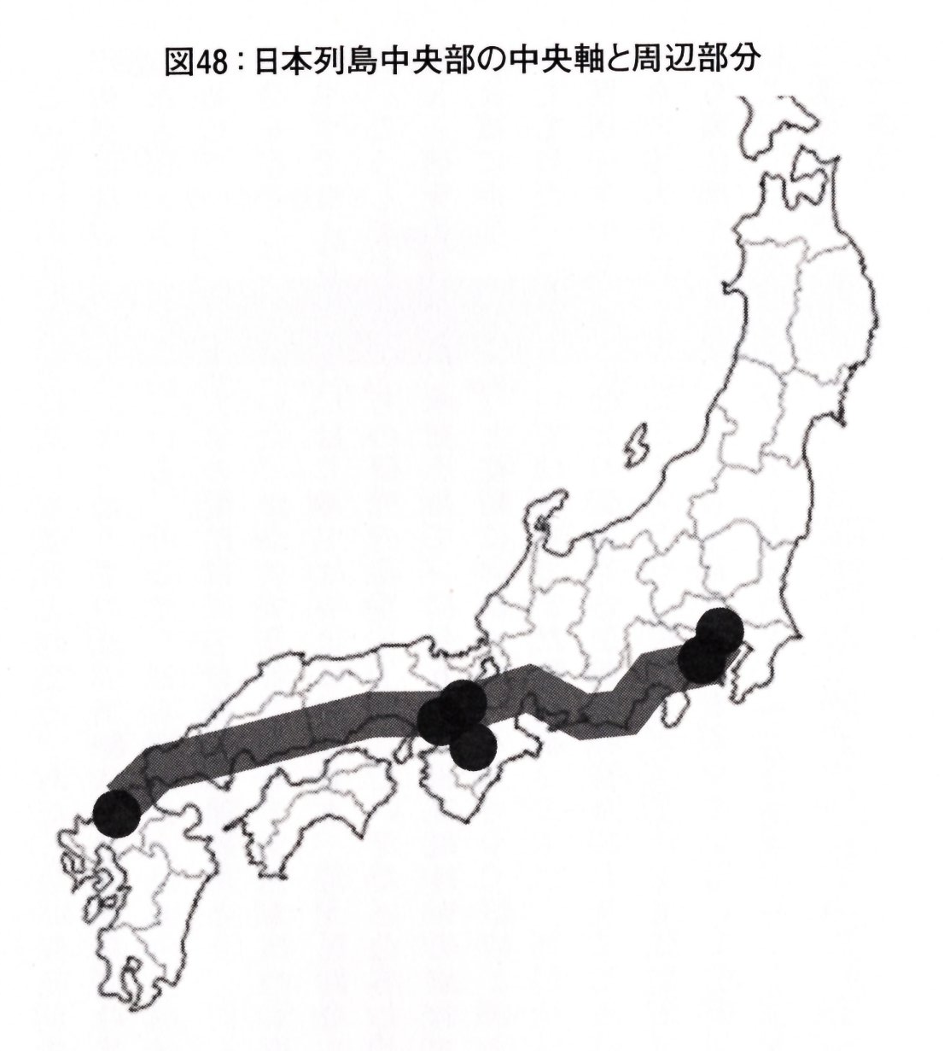
藤田
日本列島中央部の中央軸の存在、日本人の「内なる二重構造」
前７枚のスライドの表には大国主系の神社（一宮、二宮および三宮）およびその所在地（国名）の枠を赤色の塗りつぶしで示している。東山道の国々、東海道西部、山陰道中央部、北陸道東部、南海道に大国主系の神社が多い。狗奴国は東山道、東海道および北陸道の国々から構成されていると考えられので、この地域に大国主系の神社が多いことは狗奴国は大国主系であることを示す一つの証拠だと考える。
また、倭国全域に及ぶ大国主系の玉、銅と鉄のネットワークが確立しているところに、北九州と瀬戸内海沿岸諸国からの東征（ニギハヤヒや崇神の東征）があり、倭国大乱から古墳・飛鳥時代にかけて列島中央部に中心軸（西部）が形成された。この北九州と瀬戸内海沿岸諸国地域には、大国主系の神社は殆ど見られない（（藤田）
日本人の源流（斎藤成也）に記載の左図は日本列島中央部の中央軸と周辺部分を示す。九州北部から関東に至る中央軸の西部（大和まで）は、邪馬台国終焉までの南韓からの渡来人（倭人の帰来人が主）侵入と考えられる。これは、崇神東征までの東征（三島大明神、倭宿禰、ニギハヤヒおよび崇神）に当たると考える。崇神東征後の三輪王朝の時、ヤマト王権の東日本進出が始まり、応神東征後の河内王朝になるとヤマト王権の倭国支配が完成した。これに伴い中央軸が関東地方にまで伸びた。古墳時代から飛鳥時代までの南韓からの渡来人は、倭人の帰来人、倭人と華北人、江南人や高句麗人との混血人さらに少数の華北人、江南人と高句麗人と考えられる。
斎藤成也は、日本人（主として出雲人と東北人）の核ゲノム解析から、日本列島中央部の中央軸の存在、「内なる二重構造」を提唱している。（藤田）
（日本人の源流、斎藤成也）

